Slide 1
Capítulo 18 Relés de protección
18.1 Introducción
Los relés son dispositivos conectados a través de un sistema de energía para detectar cualquier desequilibrio o condición anormal. Hay muchos tipos de relés que se utilizan para proteger los sistemas de energía y se describen en este capítulo.
18.2 Clasificación de relés
18.2.1 CLASIFICACIÓN POR FUNCIÓN
Los relés de protección son relés que detectan condiciones anormales en el sistema y emiten una alarma o disparo según la gravedad de la falla.
Los relés de monitoreo son relés que monitorean el sistema pero no emiten ninguna señal de disparo, como los relés de verificación de sincronismo.
Los relés de programación tienen secuencias eléctricas, como relés de reenganche automático y de sincronización.
Los relés de regulación, como los relés reguladores de voltaje, regulan el voltaje del transformador cambiando el cambiador de tomas bajo carga.
Los relés auxiliares incluyen relés repetidores y relés de vigilancia de disparo.
18.2.2 CLASIFICACIÓN BASADA EN MAGNITUDES DE ENTRADA
Relés de corriente;
Relés de voltaje;
Relés de potencia;
Relés de presión;
Relés de frecuencia;
Relés de temperatura;
Relés de flujo;
Relés de vibración.
Notes:
Capítulo 18 Relés de protección
18.1 Introducción
Los relés son dispositivos conectados a través de un sistema de energía para detectar cualquier desequilibrio o condición anormal. Hay muchos tipos de relés que se utilizan para proteger los sistemas de energía y se describen en este capítulo.
18.2 Clasificación de relés
18.2.1 CLASIFICACIÓN POR FUNCIÓN
Los relés de protección son relés que detectan condiciones anormales en el sistema y emiten una alarma o disparo según la gravedad de la falla.
Los relés de monitoreo son relés que monitorean el sistema pero no emiten ninguna señal de disparo, como los relés de verificación de sincronismo.
Los relés de programación tienen secuencias eléctricas, como relés de reenganche
automático y de sincronización.
Los relés de regulación, como los relés reguladores de voltaje, regulan el voltaje del transformador cambiando el cambiador de tomas bajo carga.
Los relés auxiliares incluyen relés repetidores y relés de vigilancia de disparo.
18.2.2 CLASIFICACIÓN BASADA EN MAGNITUDES DE ENTRADA
Relés de corriente;
Relés de voltaje;
Relés de potencia;
Relés de presión;

Slide 2
18.2.3 CLASIFICACIÓN BASADA EN PRINCIPALES O ESTRUCTURAS
Relés diferenciales;
Relés de impedancia;
Electromecánico;
Relés estáticos de estado sólido;
Relés digitales estáticos;
Relés numérico-estáticos;
Relés térmicos.
    18.2.4 CLASIFICACIÓN BASADA EN CARACTERÍSTICAS
      Relés de distancia;
      Relés direccionales;
      Relés de tiempo inverso;
      Relés de tiempo definido (DT);
      Relés de bajo voltaje;
      Relés de falla a tierra o falla de fase;
      Relés de alta o baja velocidad;
      Relés de comparación direccional;
      Relés de fase segregada;
      Relés diferenciales de alta o baja impedancia;
18.3 Diseño de sistemas de relés de protección
El diseño de un sistema de energía de protección se divide en varias zonas; cada zona necesita un grupo de relés. El diseño de un sistema de relés de protección depende de los siguientes factores:
Economía, la importancia de los componentes protegidos del sistema de energía y el grado requerido de protección vs. el costo.
Disponibilidad de las señales de entrada medidas, transformadores de corriente (CT) y ubicaciones de transformadores de voltaje (VT).
Filosofía de diseño utilizada anteriormente y experiencia previa.

Slide 3
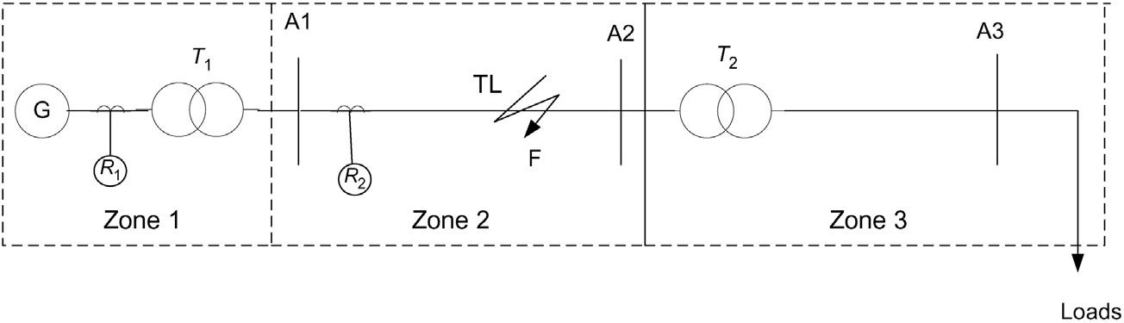
18.3.1 CRITERIOS DE DISEÑO DE SISTEMAS DE RELÉ DE PROTECCIÓN
Fiabilidad
La capacidad del sistema de protección para funcionar correctamente cuando sea necesario (confiabilidad) y para evitar operaciones innecesarias (seguridad).
Velocidad
Este es el tiempo de funcionamiento del relé, que es un factor muy importante para reducir los efectos de daños por fallas en el sistema.
Selectividad
Ésta es la máxima continuidad del servicio con una desconexión mínima del sistema y se realiza activando la única parte defectuosa del sistema y dejando en funcionamiento la parte sana del sistema (consulte Figura 18.3.1).
Donde GS5generador, T1 5 transformador elevador, T2 5 transformador reductor, TL5 línea de transmisión, Zona 1, Zona 2 y Zona 3 son zonas de protección, R1 5 relé en la zona 1, R2 5 relé en la zona 2, A1, A2, A3 son barras colectoras de subestaciones.
Como se muestra en Figura 18.3.1 la selectividad significa que el relé R2 debe detectar la falla F en la línea de transmisión (TL) y aislar esta falla instantáneamente. La selectividad también significa que el reléR1 no funcionará instantáneamente en la falla F pero operará en la falla F con un retraso de tiempo cuando el relé R2 no funciona instantáneamente.
Seguridad
Seguridad significa que el relé no debe funcionar por fallas externas de la zona protegida ni funcionar en condiciones de carga pesada.
Sencillez
Esto significa el uso de equipo mínimo y máxima seguridad.
Economia
Esto significa máxima protección con costes mínimos.
FIGURA 18.3.1 Sensibilidad y selectividad de las zonas de protección del sistema eléctrico.

Slide 4
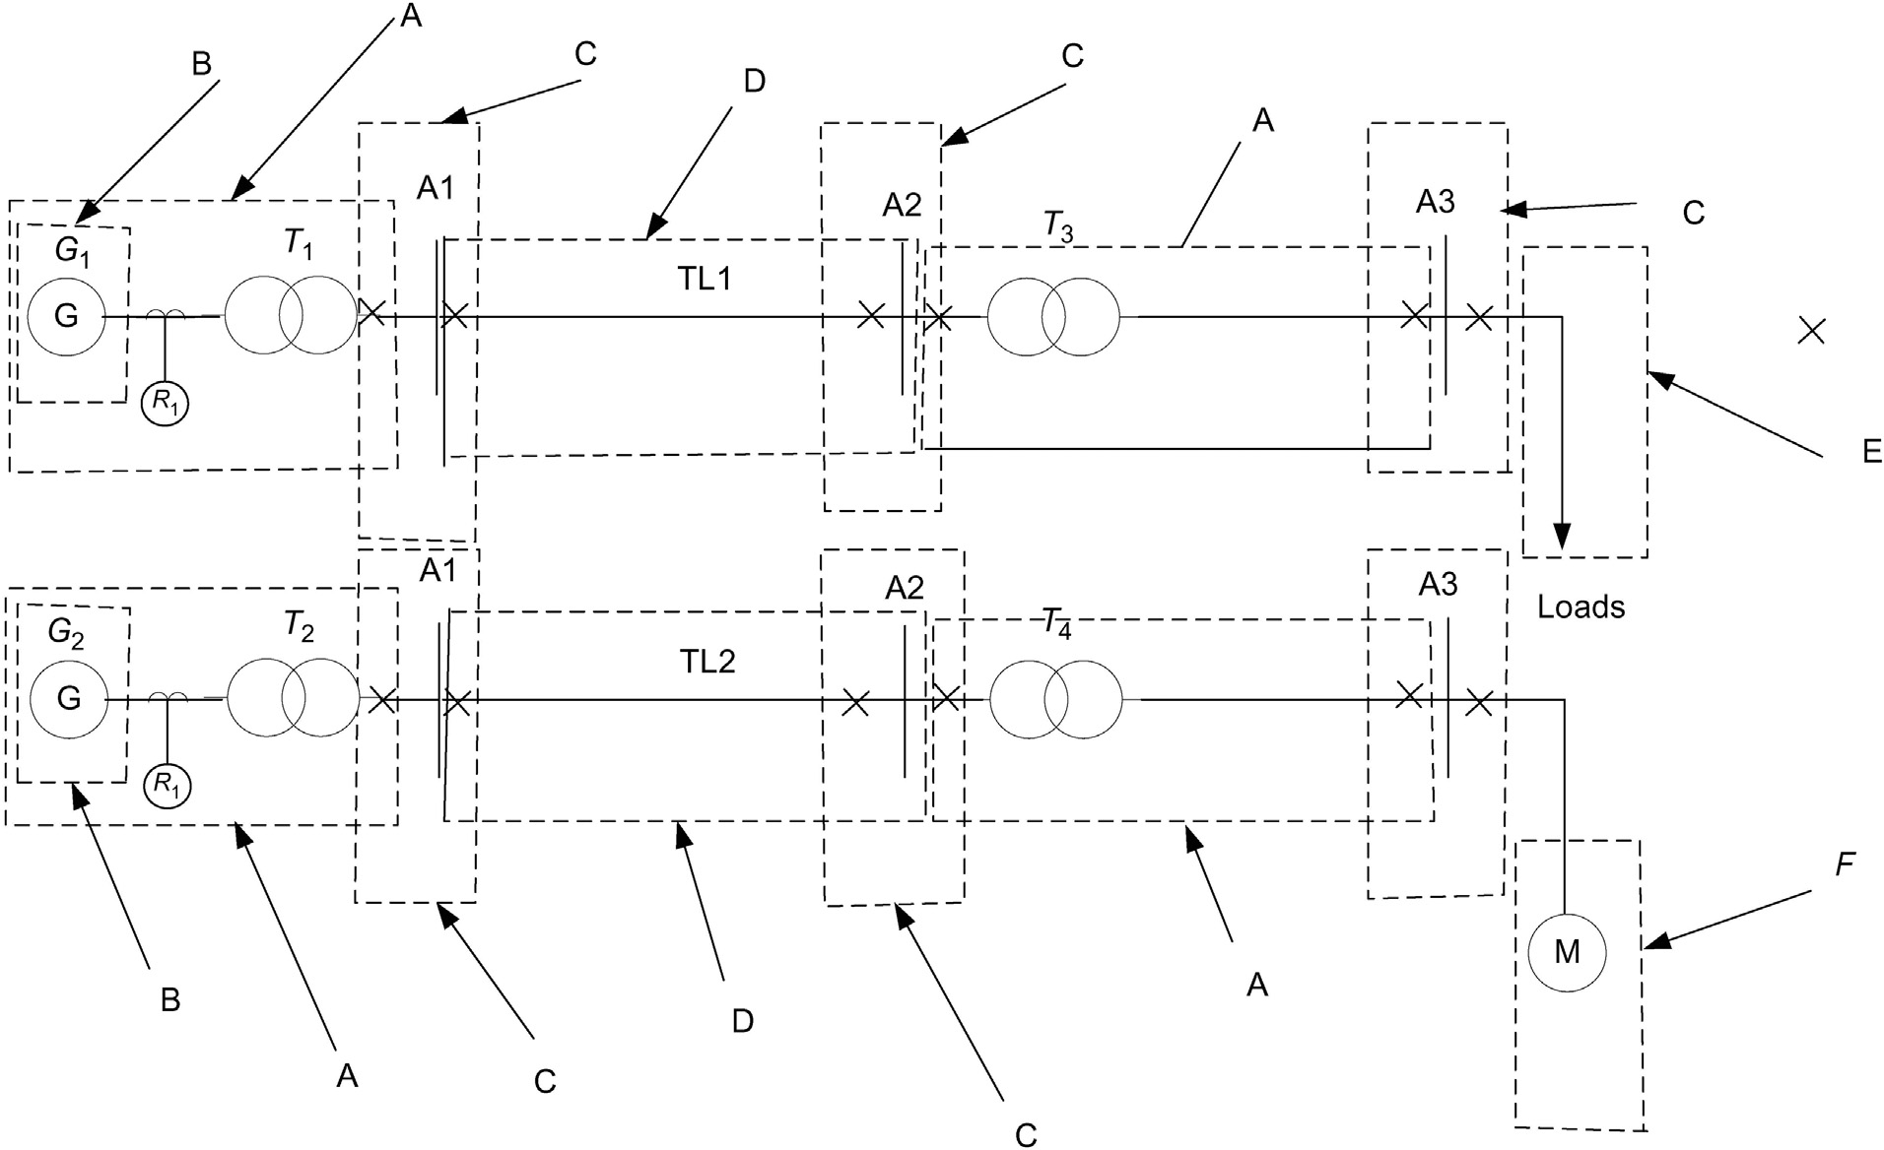
Confianza
Esto significa que el relé debe operar por fallas en su zona de la manera correcta y en el tiempo correcto, con selectividad, sensibilidad y velocidad, para dar un disparo adecuado por la falla en su zona.
Sensibilidad
La sensibilidad es fundamental para poder detectar fallas. Hay tres componentes independientes para las magnitudes de entrada medidas para el relé: exactitud, precisión y resolución.
18.3.2 ZONAS DE PROTECCIÓN
La filosofía general de protección es dividir el sistema eléctrico en zonas protectoras que puedan protegerse adecuadamente con un número mínimo de desconexiones.
Estas zonas se superponen para evitar cualquier posibilidad de áreas desprotegidas en el sistema eléctrico y se pueden dividir en las siguientes zonas de protección:
Zona de generador, Zona B en Figura 18.3.2; Zona de transformador, Zona A en la Figura 18.3.2; Zona de barras, Zona C en la Figura 18.3.2;
Zona de circuitos de transmisión y distribución, Zonas D y E en Figura 18.3.2;
Zona de motores, Zona F en Figura 18.3.2.
Figura 18.3.2 muestra las zonas de protección y su superposición.
18.3.3 PASOS E INFORMACIÓN REQUERIDOS PARA DISEÑAR UN BUEN SISTEMA DE PROTECCIÓN
Configuración del sistema basada en un diagrama unifilar (SLD).
Protección del sistema existente basada en una protección SLD (PSLD).
Procedimientos operativos, prácticas y posibles extensiones existentes.
Estudio de fallas, con los niveles máximo y mínimo de fallas durante el verano y el invierno.
Carga máxima, relaciones CT, relaciones VT.
Parámetros del sistema, como impedancias de la línea de transmisión, impedancias del transformador.
Ubicaciones, conexiones y relaciones de CT y VT.
FIGURA 18.3.2 Sistema eléctrico típico y sus zonas de protección y superposición.

Slide 5
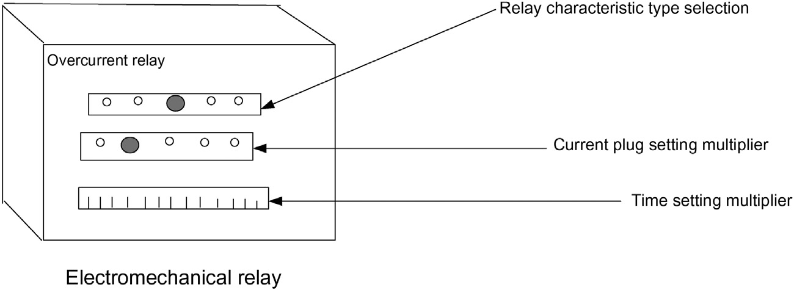
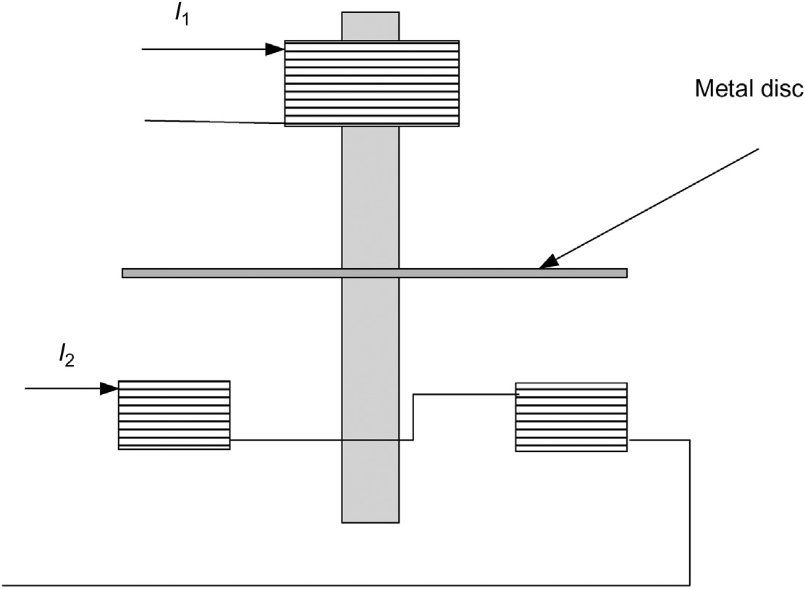
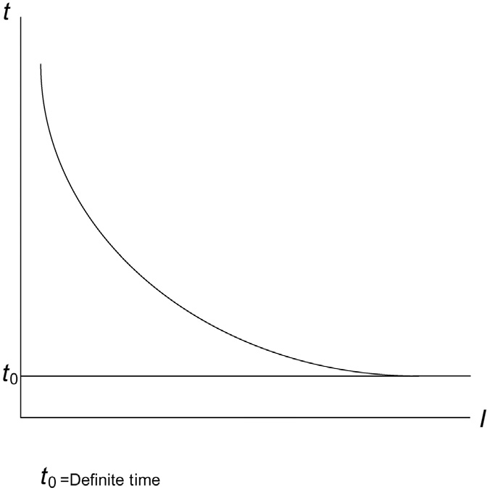
18.4 Historia de los relés
Los relés comenzaron como relés electromecánicos, que emplean bobinas magnéticas, luego se desarrollaron a relés estáticos, que emplean transistores, luego relés digitales, que emplean microprocesadores, y finalmente relés numéricos, que utilizan relés digitales, que pueden comunicarse entre sí con diferentes protocolos de control.
Los diferentes tipos de relés incluyen los siguientes:
Relés electromecánicos;
Relés estáticos: relés analógicos;
Relés estáticos: relés digitales;
Relés estáticos: relés numéricos.
18.4.1 PRINCIPIOS DE CONSTRUCCIÓN Y FUNCIONAMIENTO DEL RELÉ ELECTROMECÁNICO IDMT
Estos relés, por ejemplo, un disco de inducción, tienen una característica de tiempo inverso con respecto a la entrada de corriente al relé desde el secundario del CT, y estos relés se usaron en el pasado y todavía se usan a veces en aparamenta de 11 kV. protección de generador y protecciones de línea de 66 kV. Los mismos principios se utilizan en relés recientes estáticos y digitales (verFigura 18.4.3).
El relé anterior está representado eléctricamente como se muestra en Figura 18.4.4.
La fuerza que hace girar el disco es proporcional al producto de I13 I2 sinα, donde α es el ángulo entre I1 e I2, y este relé tiene una característica inversa como se muestra en Figura 18.4.5.
Se puede ver que el tiempo de operación de un relé de Tiempo Mínimo Definido Inverso (IDMT) es inversamente proporcional a una función de la corriente, es decir, tiene un tiempo de operación largo en múltiplos bajos de la corriente de ajuste y un tiempo de operación relativamente corto en altos múltiplos de la corriente de ajuste.
FIGURA 18.4.3 Relé electromecánico: tipo de sobrecorriente.
FIGURA 18.4.4 Circuito de relés electromecánicos.
FIGURA 18.4.5 Característica inversa del relé.

Slide 6
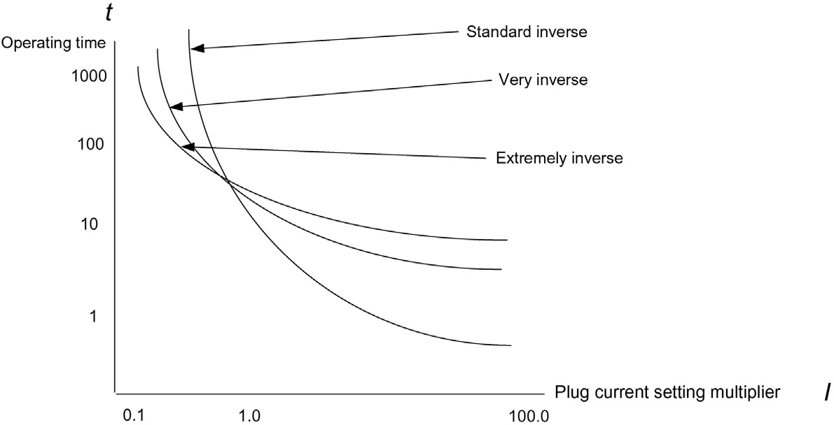
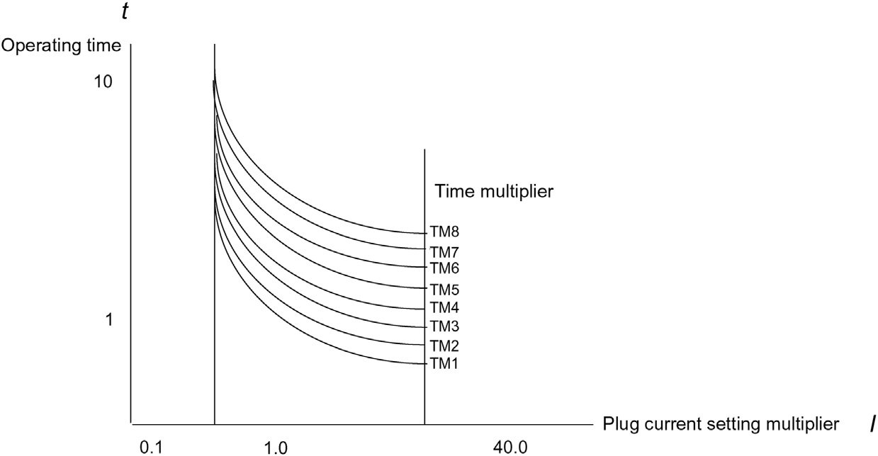
La curva característica está definida por BS 142 y, como se muestra en Figura 18.4.5, tiene dos ajustes en el relé:
El multiplicador de configuración de enchufe actual (PSM), que se puede ajustar en función de la corriente de falla como un multiplicador de la corriente de configuración;
Multiplicador de ajuste de tiempo (TMS), que refleja el tiempo de funcionamiento del relé como una multiplicación del multiplicador de tiempo (TM) por el tiempo de funcionamiento del relé (TR) basado en el tipo de característica del relé elegido en el relé, por ejemplo, la característica inversa estándar (SI).
Al final de la característica en una cierta multiplicación de la corriente, el tiempo se convierte en DT (t0).
Hay diferentes tipos de características que podemos utilizar en función de la aplicación del relé, como se muestra en Figura 18.4.6.
Basándonos en el cálculo de la configuración del relé, podemos elegir el TM de la curva característica del relé en el PSM donde podemos encontrar el tiempo de operación del relé como se muestra en Figura 18.4.7.
FIGURA 18.4.7 Característica de tiempo / corriente con diferente multiplicador de tiempo.
La carga del relé es la carga continua en el circuito CT por los cables del relé y del circuito, y se expresa en VA o resistencia óhmica.
FIGURA 18.4.6 Algunos tipos de características de tiempo mínimo definido inverso.

Slide 7
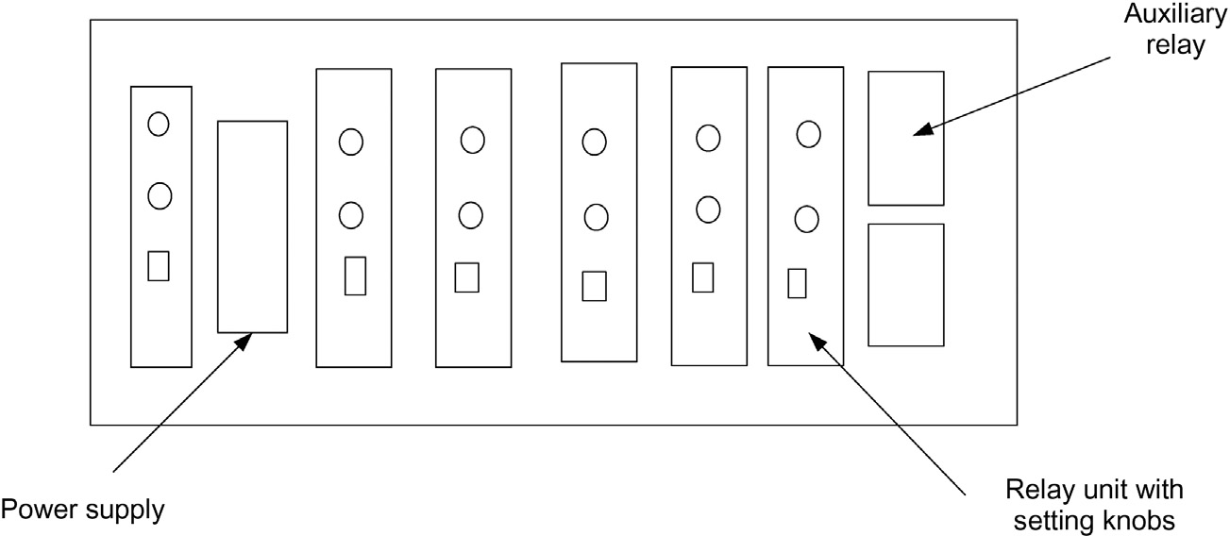
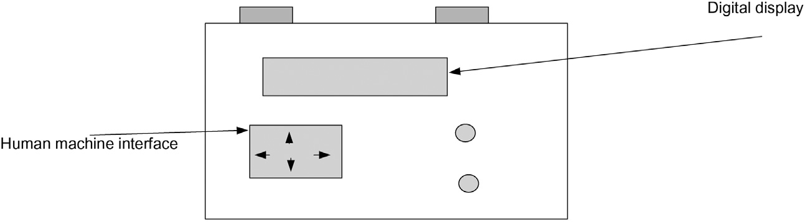
18.4.2 RELÉ DE PROTECCIÓN ESTÁTICA
Los relés de protección estática son los relés electrónicos que no tienen partes móviles, estos relés pueden ser de tipo transistor analógico en circuitos eléctricos o digitales o relés microprocesados. La carga de estos relés es muy baja y, en los relés digitales recientes, el relé puede realizar múltiples funciones basadas en el algoritmo de operación. Además, al usar estos relés podemos generar características de relé que no pueden ser generadas por uno electromecánico. El costo también se reduce, y el relé puede monitorear sus circuitos internos y dar una alarma si algo está mal y puede bloquear su operación si hay una falla interna que no puede ser resuelta por el relé en sí (la función de monitoreo de falla del relé que no es disponible en el antiguo tipo electromecánico), el mantenimiento también se reduce ya que no hay partes móviles en estos relés.
Por otro lado, estos relés analógicos funcionan con muchas fallas al inicio de su uso cuando se usan en el sitio algunas fallas en las tarjetas de relés y en su convertidor de alimentación de CC pero se resuelve más tarde y esto es muy raro en los relés digitales, consulte Higos. 18.4.8 y 18.4.9para relé analógico estático y relé digital, respectivamente.
FIGURA 18.4.8 Relés analógicos estáticos.
FIGURA 18.4.9 Relés digitales estáticos.

Slide 8
18.4.3 RELÉS INTELIGENTES PARA DISPOSITIVOS ELECTRÓNICOS
Los IED se refieren a dispositivos electrónicos inteligentes, que son relés digitales multifuncionales con un algoritmo incorporado y pueden comunicarse con otros IED en la subestación y con el sistema de control de la subestación.
Estos IED pueden realizar funciones de control y reemplazar el sistema de enclavamiento cableado, el control local del interruptor (CB) y la supervisión del SF6 en un sistema aislado por gas (GIS). Pueden reemplazar el cubículo de control local con el IED del controlador de bahía y también pueden ser un dispositivo de protección que puede funcionar como, por ejemplo, una protección de distancia o una protección de barras. Son comercializados por varios fabricantes diferentes. La ventaja más importante de este tipo de relé es que se puede utilizar en funciones avanzadas de protección adaptativa, donde un relé puede comunicarse con otro relé a través de un protocolo de conexión de comunicación para tomar la decisión de disparo mediante la operación de los dos relés.
18.4.3.1 Protección como dispositivo electrónico inteligente
La mayoría de los fabricantes lo clasifican por el circuito de alimentación, que está protegido por este tipo de IED, por ejemplo, de la siguiente manera.
El IED de protección del alimentador incluye las siguientes funciones y puede incluir más funciones según los requisitos del sistema:
  Protección contra sobrecorriente: direccional y no direccional;
  Protección de distancia;
  Protección diferencial de línea con conexión de fibra óptica entre los dos lados de la línea;
  Función de recierre automático;
  Función de comprobación de sincronismo.
El IED de protección del generador incluye las siguientes funciones y puede incluir más funciones según los requisitos del sistema:
  Protección contra sobrecorriente restringida o controlada por tensión;
  Protección 100% de falla a tierra del estator;
  95% de protección de falla a tierra del estator;
  Protección diferencial;
  Protección de falla a tierra restringida;
  Protección de la distancia de respaldo;
  Protección de potencia inversa;
  Protección de corriente de fase de secuencia negativa;

Slide 9
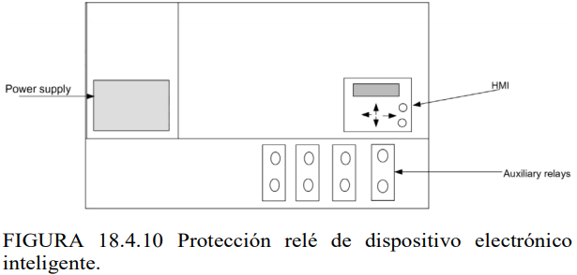
  Pérdida de protección de excitación;
  Protección de desfase;
  Protección de sobre/baja tensión;
  Protección de sobrefrecuencia/subfrecuencia.
El IED de protección de transformador incluye las siguientes funciones y puede incluir más funciones según los requisitos del sistema:
  Protección térmica de sobrecarga de impedancia de réplica;
  Protección por sobrecorriente en dos etapas;
  Protección de falla a tierra en dos etapas;
  Protección diferencial;
  Protección de falla a tierra restringida;
  Entradas binarias para la protección mecánica del transformador, como la protección Buchholz, el valor de seguridad, la protección de la temperatura del devanado y del aceite y el funcionamiento automático del sistema de ventilador de refrigeración;
  Protección contra sobreflujo (relación tensión/frecuencia).
El IED de protección de barras incluye las siguientes funciones y puede incluir más funciones según los requisitos del sistema:
  Protección diferencial de barra colectora de alta impedancia o protección diferencial polarizada de baja impedancia: puede ser del tipo centralizado o descentralizado;
  Protección contra falla de interruptor (BF);
  Protección de falla de relé.
Como vemos arriba, observamos que un IED puede realizar muchas funciones de protección que anteriormente eran realizadas por un relé separado para cada función. Esto significa más ahorro de costes y más precisión con el algoritmo integrado dentro del IED. La Figura 18.4.10 ilustra un relé IED de protección.

Slide 10
18.4.3.2 Control y monitoreo de dispositivos electrónicos inteligentes
El control y la supervisión de los IED incluyen las siguientes funciones y pueden incluir más funciones según los requisitos del sistema:
  Conmutación de control local de interruptores automáticos, aisladores y seccionadores de puesta a tierra;
  Medidas que incluyen,P, Q, cos Φ, I y V, y F;
  Grabación de eventos;
  Enclavamiento de circuitos que en la práctica se realiza mediante cables duros y enclavamiento de software en paralelo dentro del IED;
  Supervisión del circuito de disparo, pero algunas empresas de servicios públicos utilizan un relé separado para esta función: uno electromecánico antiguo;
  Monitoreo de gas SF6 en sistemas GIS de alta tensión;
  Grabación de secuencias de eventos

Slide 11
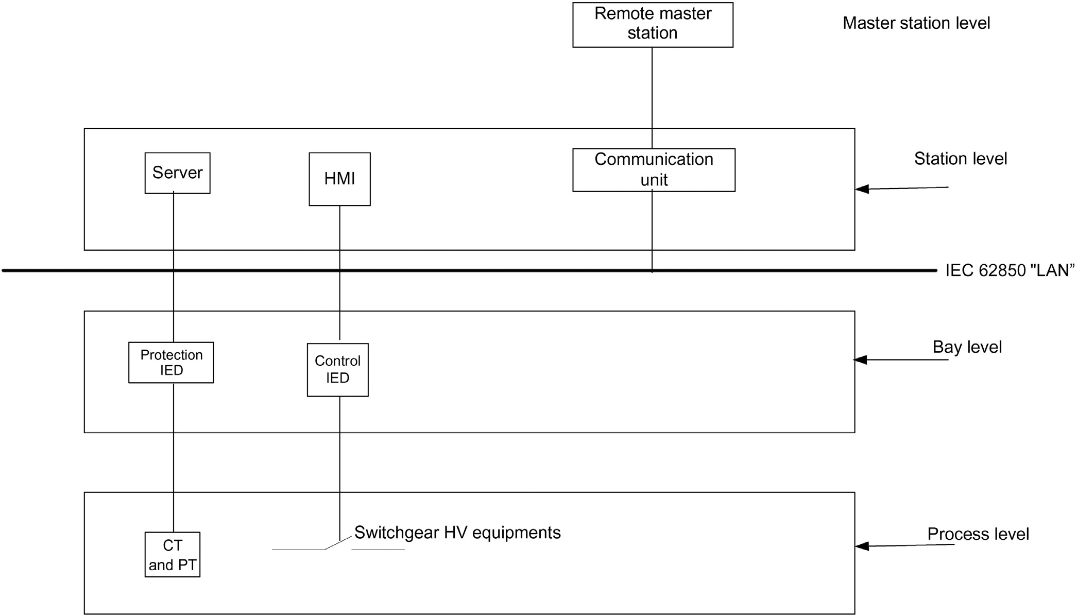
18.4.3.3 Sistema de control de la subestación
En la década de 1980, se introdujo un sistema de automatización de subestaciones en el sector de transmisión y distribución en subestaciones, facilitando la ingeniería y reduciendo el costo. La necesidad de un sistema de comunicación que pueda conectar los diferentes tipos de relés de diferentes fabricantes llevó a integrar los IED en la arquitectura de la red de área local (LAN) utilizando un protocolo llamado IEC 61850, que es el estándar más comúnmente utilizado en la actualidad.
La arquitectura de automatización de la subestación se divide en los siguientes niveles (como se muestra en la Figura 18.4.11):
Nivel de la estación maestra;
Nivel de la estación;
Nivel de la bahía;
Nivel de proceso.
FIGURA 18.4.11 Niveles de control de subestación.

Slide 12
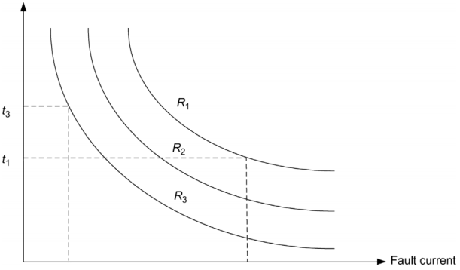
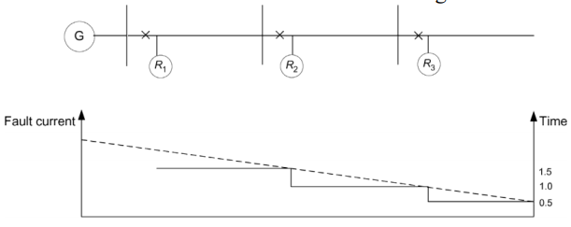
18.5 Relés de sobrecorriente
18.5.1 INTRODUCCIÓN
Los relés de sobrecorriente se pueden ajustar como característica DT o característica de tiempo mínimo definido inverso (IDMT), y se pueden aplicar para proteger líneas aéreas y coordinarse con un tiempo de coordinación óptimo de 0,4 segundos como se muestra en Higos. 18.5.1 y 18.5.2para lograr selectividad y coordinación por gradación temporal con las dos filosofías disponibles, a saber:
  Tiempo definido; o
  Tiempo mínimo definido inverso.
Para la primera opción, los relés se clasifican utilizando un intervalo DT de aproximadamente 0,5 segundos, un valor óptimo de 0,4 segundos en el relé. R3, en el extremo de la red, está configurado para operar en el tiempo más rápido posible, mientras que su relé aguas arriba R2 se establece 0,5 segundos más alto. Los tiempos de funcionamiento del relé aumentan secuencialmente a intervalos de 0,5 segundos en cada sección, volviendo a la fuente como se muestra en la Figura 18.5.1.
El problema con esta filosofía es que cuanto más cerca está la falla de la fuente, mayor es la corriente de falla y más lento el tiempo de limpieza, que es exactamente lo opuesto a lo que deberíamos estar tratando de lograr. Por otro lado, las curvas inversas, como se muestra en la Figura 18.5.2, operan más rápido con corrientes de falla más altas y más lento con corrientes de falla más bajas, ofreciendo así las características que se desean. Esto explica por qué la filosofía IDMT se ha convertido en una práctica estándar en muchos países a lo largo de los años.
FIGURA 18.5.1 Filosofía del tiempo definido.
FIGURA 18.5.2 Tiempo mínimo definido inverso.

Slide 13
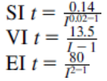

18.5.2 PROTECCIÓN CONTRA SOBRECORRIENTE NO DIRECCIONAL Y FALLA A TIERRA
Tipos de características de relé utilizados en relés de sobrecorriente (OC) y falla a tierra (EF) de la siguiente manera:
  1. Inverso estándar (SI) (inverso normal);
  2. Muy inverso (VI);
  3. Extremadamente inverso (EI);
  4. Inversa de tiempo largo;
  5. DT D2 (0,1-2,0 s);
  6. DT D4 (0,2-4 s);
  DT D8 (0,4-8,0 s).
Las siguientes son características operativas típicas en uso:
Falla a tierra de tiempo largo standby dónde t = tiempo (s) de funcionamiento del relé, I = corriente (múltiplo del ajuste del plug).

Slide 14
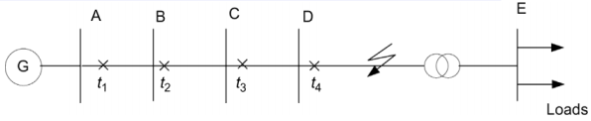
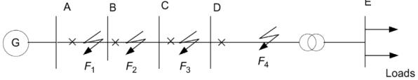
18.5.3 PRINCIPIOS DE TIEMPO/SELECTIVIDAD ACTUAL
18.5.3.1 Selectividad por tiempo
En un sistema radial, se puede usar un intervalo de Selectividad de tiempo de 0.4 s para la Selectividad de tiempo de fallas como se muestra en la Figura 18.5.3.
FIGURA 18.5.3 Sistema de potencia radial con Selectividad de tiempo de sobrecorriente.
El primer interruptor en disparar por falla F es el interruptor D, luego el interruptor C después de 0,4 s, luego el interruptor B después de 0,4 s y finalmente el interruptor A después de 0,4 s.
t4 = t, t3 = t +0,4, t2 = (t +0.4+0,4), t1 = (t +0.4+0.4+0,4)
18.5.3.2 Selectividad por corriente
En este caso, la Selectividad depende de la corriente y del hecho de que la corriente de falla depende de la posición de la falla debido a la diferencia en los valores de impedancia entre la fuente y la falla, por lo tanto, los relés se configuran en diferentes configuraciones de corriente de tal manera que sólo el relé más cercano a la falla dispara su interruptor primero, como se muestra en la Figura 18.5.4.
F1>F2 >F3 >F4
Iset 1 > Iset 2 > Iset 3 >Iset 4
FIGURA 18.5.4 Sistema de potencia radial selectividad de corriente de sobrecorriente.

Slide 15
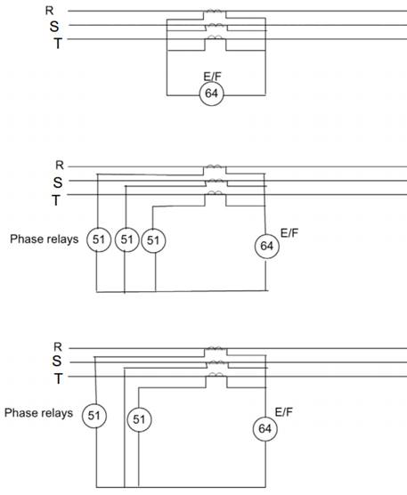
18.5.3.3 Selectividad por corriente y tiempo
La Selectividad se puede hacer tanto con tiempo como con corriente.
18.5.4 PROTECCIÓN CONTRA FALLAS A TIERRA
Esta protección se puede realizar utilizando la siguiente conexión de TC en conexión residual, como se muestra en la Figura 18.5.5.
FIGURA 18.5.5 Conexión residual de transformadores de
corriente a relés de falla a tierra.

Slide 16
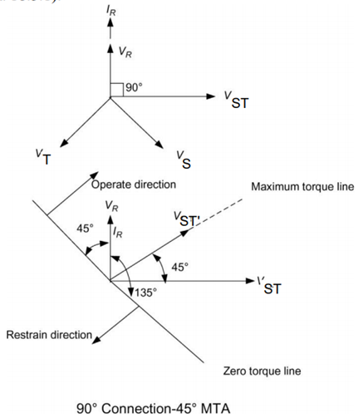
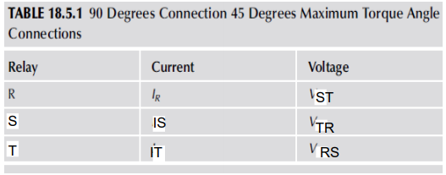
18.5.5 RELÉS DIRECCIONALES
Los relés direccionales se utilizan para disparar en una sola dirección tomando un fasor de tensión como referencia al fasor de corriente. La tensión de referencia se llama señal de polarización.
El ángulo por el cual la corriente aplicada al relé se desplaza de la tensión aplicada al relé, en el factor de potencia de la unidad, se llama conexión del relé, por ejemplo, conexión de 90 grados entre IR y VST.
El ángulo del relé que produce el par máximo es el ángulo de par máximo (MTA).
Como se muestra en la Figura 18.5.6, la conexión del relé es de 90 grados entre la tensión de polarización VST y entrada de corriente al relé IR y el MTA es de 45 grados entre la línea de par máximo y la tensión de polarización de referencia VST (Tabla 18.5.1).
FIGURA 18.5.6 Conexión de 90 grados Ángulo de par máximo
de 45 grados.

Slide 17
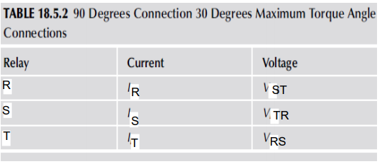
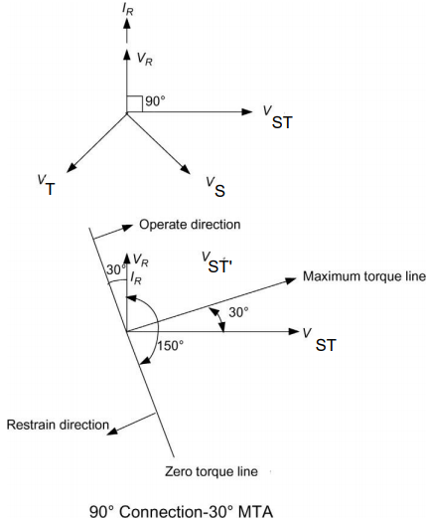
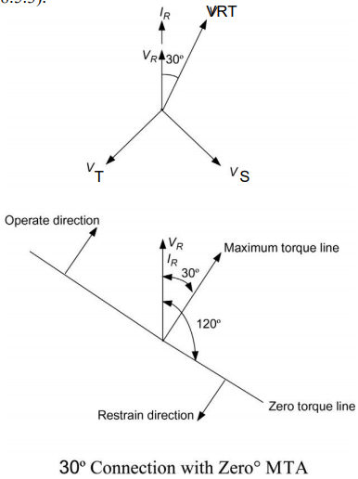
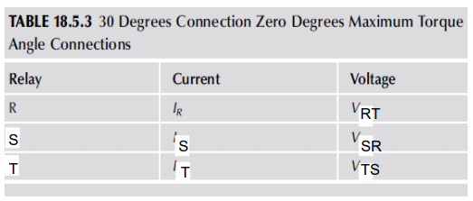
Como se muestra en la Figura 18.5.7, la conexión del relé es de 90 grados entre la tensión de polarización VST y la entrada de corriente al relé IR y el MTA está a 30 grados entre la línea de par máximo y la tensión de polarización de referencia VST (Tabla 18.5.2).
Como se muestra en la Figura 18.5.8, la conexión del relé es de 30 grados entre la tensión de polarización VRT y entrada de corriente al relé IR y el MTA es 0 grados entre la línea de par máximo y la tensión de polarización de referencia V RT (Tabla 18.5.3).
FIGURA 18.5.7 Conexión de 90 grados Ángulo de par
máximo de 30 grados.
FIGURA 18.5.8 Ángulo de par máximo de conexión de 30 grados a cero grados.

Slide 18
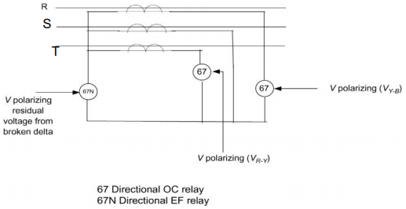
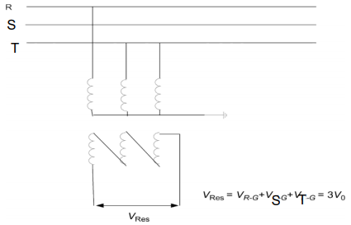
Ver en la Figura 18.5.9 las conexiones de relés direccionales y en la Figura 18.5.10 una conexión de tensión residual.
FIGURA 18.5.9 Conexiones de relés direccionales.
FIGURA 18.5.10 Conexión delta abierto con tensión residual.
El MTA recomendado para relés direccionales es el siguiente:
  Cero grados para sistemas con puesta a tierra por resistencia;
  Cuarenta y cinco grados para el sistema de distribución del factor de potencia de retraso sólidamente conectado a tierra;
  Sesenta grados para sistemas de transmisión, con factor de potencia en retraso, sólidamente conectados a tierra.

Slide 19
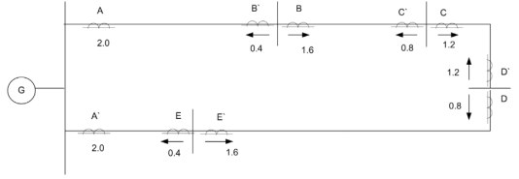
18.5.5.1 Selectividad de relés direccionales y de sobrecorriente del circuito principal en anillo
Referirse a la Figura 18.5.11 para el método de Selectividad para un circuito principal en anillo.
  Anillo abierto en A
  Escalonamiento en A´- E´ - D´ - C´ - B´
  Anillo abierto en A´
  Escalonamiento en A – B – C – D – E
Los tiempos de Selectividad se dan como ejemplo en la Figura 18.5.11, los relés B, C, D´, E´ también pueden ser relés no direccionales.
FIGURA 18.5.11 Método de Selectividad para un circuito principal en anillo.

Slide 20
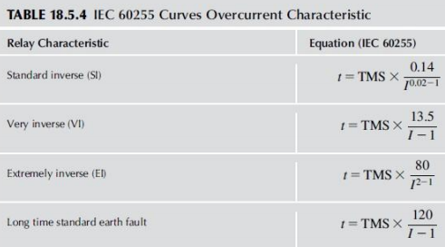
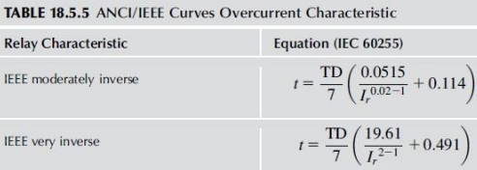
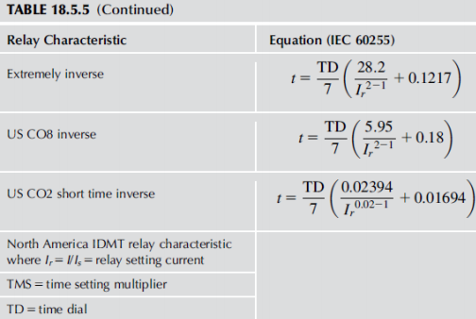
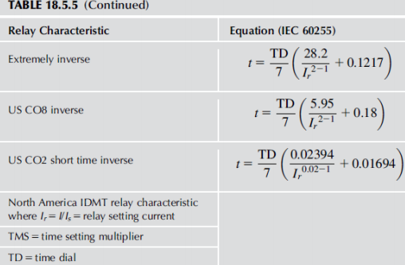
18.5.6 CURVAS IEC Y CURVAS ANSI/IEEE. CARACTERÍSTICAS DEL RELÉ DE SOBRECORRIENTE
a. Curvas IEC 60255 característica del relé de sobrecorriente (Tabla 18.5.4)
b. Curvas ANSI/IEEE característica del relé de sobrecorriente (Tabla 18.5.5)

Slide 21
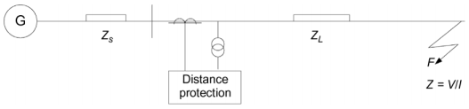

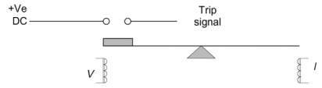
18.6 Protección a distancia
18.6.1 PRINCIPIOS BÁSICOS
La protección de distancia, como su nombre lo indica, significa que el relé detectará las fallas en la línea de transmisión del sistema de potencia dentro de una distancia específica; la impedancia de la línea de transmisión es una función de la longitud o distancia de la línea, como se muestra en la Figura 18.6.1.
El relé de distancia barraca constantemente en la dirección de la línea la corriente y la tensión medida en la ubicación del relé en los dos extremos de la línea. ZF = impedancia de falla,
VF = tensión de falla, e IF = corriente de falla.
Zp = Zs*(Relación CT/relación VT),
donde Zs = impedancia secundaria, Zp = impedancia primaria.
FIGURA 18.6.1 Principio de protección de distancia.
La mejor manera de estudiar la protección de distancia es barracar el relé de haz balanceado simple como se muestra en la Figura 18.6.2.
La bobina de tensión se alimenta con la salida de tensión secundaria del VT y la bobina de corriente se alimenta con la salida de corriente del CT. El par resultante de la bobina de corriente es el par de funcionamiento, pero el par resultante de la bobina de tensión es el par de restricción en el funcionamiento normal del sistema de potencia. Los dos pares están equilibrados pero, durante la condición de falla, la tensión cae y la corriente aumenta, lo que aumenta el par de operación, lo que hace que el relé cierre el contacto de disparo y luego transfiera la CC positiva al relé de disparo y luego al CB de la línea.
FIGURA 18.6.2 Principio de protección de distancia de haz
equilibrado simple.

Slide 22
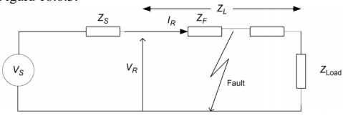
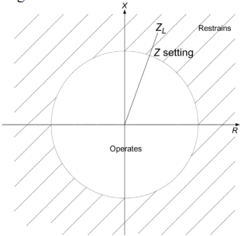
18.6.2 ANÁLISIS DEL CIRCUITO DE PROTECCIÓN DE DISTANCIA
El análisis del circuito de protección de distancia se ilustra en la Figura 18.6.3.
La impedancia es medida por el relé en la ubicación del relé es ZR = VR/IR = ZL + Zcarga en condición normal, pero en condición de falla, la impedancia es medida por el relé en el punto de relé: ZR = VR/IR = ZF.
El relé también funcionará si ZF < Z, dónde Z = impedancia ajustada en el relé.
Una creciente VR tiene un efecto de restricción, por lo que esta tensión se llama tensión de restricción, y un aumento de IR tiene un efecto operativo, y esta corriente se llama corriente operativa.
FIGURA 18.6.4 Característica del plan simple del relé de distancia.
FIGURA 18.6.3 Análisis de circuitos de protección a distancia.
18.6.3 CARACTERÍSTICAS DE FUNCIONAMIENTO DEL RELÉ DE DISTANCIA
Los límites de funcionamiento del relé se trazan, en un diagrama R-X, su característica de impedancia es un círculo con su centro en el origen de las coordenadas R-X y su radio será el ajuste del relé (alcance del relé) en ohmios como se muestra en la Figura 18.6.4.

Slide 23
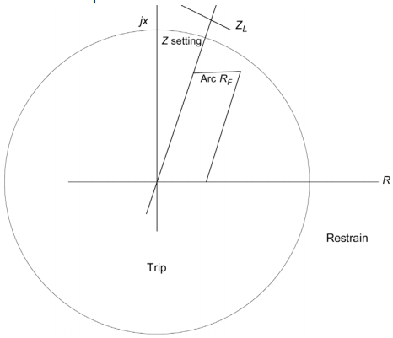
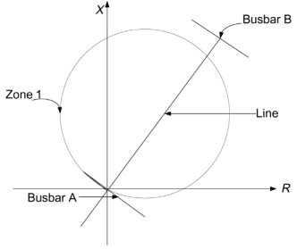
Como se muestra en la Figura 18.6.5, el relé de distancia con característica de plano es un relé no direccional.
Esto significa que el relé puede disparar para fallas en la dirección hacia adelante en la línea de transmisión, y también para fallas hacia atrás del relé en la dirección inversa.
Se utilizan otra características para darle al relé la característica direccional para ver fallas en la dirección hacia delante en la línea solamente. Esto se llama característica Mho, como se muestra en la Figura 18.6.6.
FIGURA 18.6.5 Característica de impedancia de plan simple.
Las principales ventajas de esta característica Mho son las siguientes:
  Es una característica muy popular;
  Es muy simple;
  Tiene más inmunidad a los cambios de potencia.
Sin embargo, la desventaja de esta característica es que puede funcionar en condición de carga, por lo que se debe cuidar este punto a la hora de ajustar el relé de distancia.
FIGURA 18.6.6 Característica del relé de distancia Mho.

Slide 24
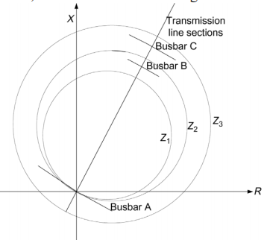
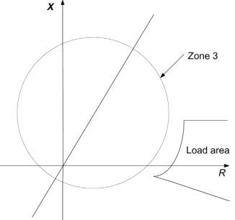
Para tener una buena coordinación en una aplicación de relé a distancia en líneas de transmisión de alta tensión, usamos tres zonas o más, como se muestra en la Figura 18.6.7.
FIGURA 18.6.7 Zonas de protección de relé de distancia.
La zona 1 está configurada al 80% de la línea de la característica Mho y se usa para disparar la línea instantáneamente en aproximadamente un ciclo basado en un sistema de 50 Hz (20 ms), este tiempo de operación es diferente de un fabricante a otro y puede ser menor, depende de la velocidad de funcionamiento del relé.
La zona 2 se establece en aproximadamente al 120% de la línea de la característica Mho para cubrir la parte restante de la línea (esto significa el 20% restante) y un disparo en un retardo de tiempo establecido en aproximadamente 500 ms.
La zona 3 se establece aproximadamente al 225% de la línea como característica de desplazamiento-Mho para cubrir las otras secciones de la línea, pero para disparar en aproximadamente 1000 ms, esta zona también se usa como un elemento de inicio en el relé de distancia y esta característica de desplazamiento-Mho tiene las siguientes ventajas:
FIGURA 18.6.8 Invasión de carga en protección a distancia.
Funciona como protección de respaldo para fallas en barras en sentido inverso de la línea;
Proporcionar una protección de respaldo local para fallas cercanas cerca de la barra colectora del extremo local de la línea de transmisión para fallas que tienen una tensión cercana a cero y que la zona 1 en dirección de avance no puede ver;
Se utiliza en un esquema de bloqueo de sobrealcance permisivo en la protección de distancia, que se explica en secciones posteriores de este capítulo.
Cuando se ajusta esta zona hay que cuidar que no invada la zona de carga, lo que provoca disparos innecesarios, como se muestra en la Figura 18.6.8.

Slide 25
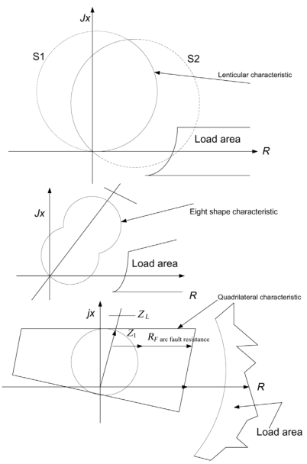
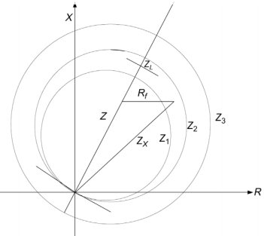
Para superar este problema utilizamos una característica con forma lenticular u ocho y características cuadriláteras, que evitan la invasión del área de carga, como se muestra en la Figura 18.6.9.
Como puede verse también en la Figura 18.6.5, el alcance de la configuración del relé se ajusta en aproximadamente el 80% de la longitud de la línea para evitar que el relé se sobrepase o no se alcance por las siguientes razones:
Debido al error en la relación CT y VT, que puede hacer que el relé funcione de manera incorrecta para fallas cercanas al extremo remoto de la línea.
Las corrientes subtransitorias y transitorias de cortocircuito (SC) tienen valores mayores que el valor de estado estable de la corriente SC, lo que puede hacer que el relé no alcance su ajuste. Esto significa que la impedancia medida sea menor que la impedancia real dela falla, lo que significa que si la falla está fuera de la línea de transmisión, el relé la verá dentro de la línea de transmisión y se disparará de manera incorrecta y no seguirá la condición de selectividad del relé protección de la distancia.
Debido a fallas a tierra de alta resistencia, que incluyen una resistencia de pie de torre en el camino de la falla que puede hacer que el relé mida una impedancia mayor que la impedancia real de falla, esto significa una falla límite cerca del extremo remoto de falla en la línea de transmisión; si la falla está en la línea, el relé verá la falla como fuera de la línea de transmisión y no se disparará para una falla en la que se requiera disparar (ver Figura18.6.10).
FIGURA 18.6.10 Sobrealcance de la protección de distancia debido al efecto de resistencia a fallas.
Ante una falla en la línea de transmisión con impedancia de falla Z con el efecto de la resistencia a fallas, RF será visto por el relé como Zx y hacer que el relé no se dispare para esta falla.
Para evitar este problema de resistencia de la falla de arco, se utiliza la característica cuadrilateral como se muestra en la Figura 18.6.9.
FIGURA 18.6.9 Característica de relé de distancia especial utilizada como solución para las incursiones a la zona de carga y el efecto de resistencia de arco de falla.

Slide 26
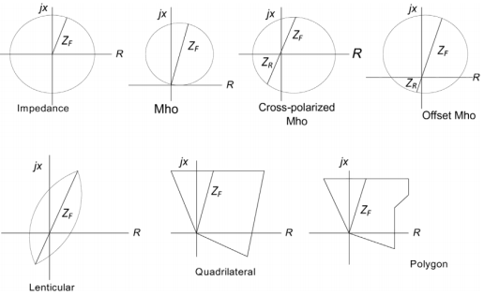
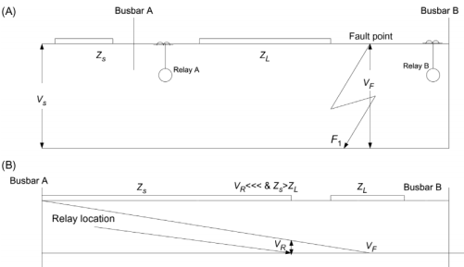
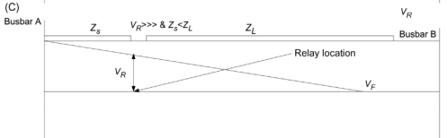
En general, el relé de distancia tiene diferentes características según la aplicación, como se muestra en la Figura 18.6.11.
18.6.4 CONSIDERACIONES IMPORTANTES SOBRE LA PROTECCIÓN A DISTANCIA
Hay algunos factores importantes que deben tenerse en cuenta al tratar con la protección de distancia, como se describe a continuación.
18.6.4.1 Efecto de la relación de impedancia del sistema (SIR) en las medidas de protección de distancia
El término de relación de impedancia del sistema (SIR) se refiere a la relación de la impedancia de la fuente del sistema de potencia detrás del relé sobre la impedancia de la línea de transmisión, de la siguiente manera:
Como se muestra en la Figura 18.6.1, las líneas de transmisión se pueden clasificar según el valor de SIR de la siguiente manera:
1. Línea de transmisión con alta relación SIR (SIR >>>);
2. Línea de transmisión con baja SIR (SIR <<<).
Referirse a Figura 18.6.12 para obtener una explicación del efecto de la SIR en las mediciones del relé de distancia en el extremo A.
FIGURA 18.6.11 Diferentes tipos de característica de relé de distancia.
FIGURA 18.6.12 Efecto o relación de impedancia del sistema (SIR) en las medidas de protección de distancia. (A) Medición del relé de impedancia; (B) línea eléctrica corta SIR más de 4; y (C) SIR de línea eléctrica larga inferior a 0,5.

Slide 27
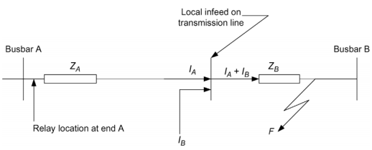
Para fallas cercanas cerca del extremo remoto en la barra colectora B, el relé puede alcanzar un nivel inferior al de la tensión del relé. VR será muy pequeño, y debido a errores de VT y TI, el relé verá la falla de la zona interna como una falla fuera de la línea AB. Esto será para líneas de transmisión con una alta relación SIR, como se muestra en la Figura 18.6.12B. No habrá ningún problema para las líneas de transmisión con una relación SIR baja, como se muestra en la Figura 18.6.12C.
18.6.4.2 Ajuste de protección de distancia para líneas paralelas
Cuando ajustamos un relé de distancia con dos líneas de transmisión paralelas o una alimentación local en el extremo remoto, se debe prestar especial atención, como se explica aquí, para la alimentación local en el extremo remoto de la línea, como se muestra en la Figura 18.6.13. dónde:ZB5 impedancia desde el final de la primera sección de línea A hasta el punto de falla F.
Como se muestra en la Figura 18.6.13, se debe considerar el efecto de la corriente de entrada IT en el ajuste del relé de distancia como se describe a continuación.
La tensión medida por el relé en el extremo A se puede calcular de la siguiente manera:
  VR = IA ZA + (IA + IB) ZB
Y la corriente medida por el relé en el extremo A se puede considerar de la siguiente manera:
  IR = IA
Entonces, la impedancia vista por el relé será la siguiente:
  ZR = (IA x ZA)/IA + ((IA + IB) x ZB) /IA)
  ZR = ZA + ZB + IB/IA x ZB
Como se vio arriba, el relé con un ajuste de ZA+ZB sólo se acercará menos. Se dará la misma consideración en elcaso de una configuración de relé de distancia de línea de transmisión paralela, como se muestra en la Figura 18.6.14.
FIGURA 18.6.13 Efecto de la alimentación local dentro de la línea de transmisión AB sobre el ajuste de protección de distancia en el extremo A.

Slide 28
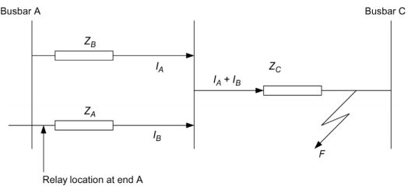
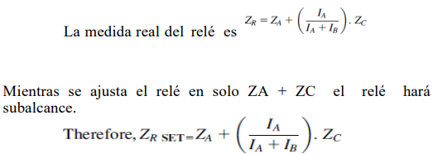
Dónde: ZC = impedancia desde el final de las dos líneas paralelas A y T hasta el punto de falla F.
Como puede verse en la Figura 18.6.14, en el caso de dos secciones paralelas en una línea de transmisión y una línea conectada a ellas como se muestra cuando se configura la protección de distancia, el relé se configurará de la siguiente manera para evitar un alcance insuficiente:
FIGURA 18.6.14 Efecto de dos secciones de línea paralelas (A y B) en la línea de transmisión AC en un ajuste de relé de distancia en el extremo A.

Slide 29
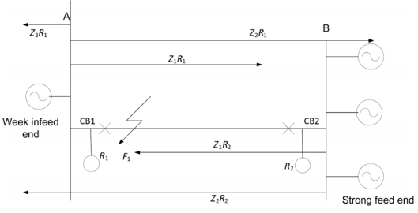
18.6.4.3 Alimentación débil en un esquema de sobrealcance permisivo
Como se explica en el esquema de disparo de transferencia por sobrealcance permisivo (POTT) descrito en Sección 18.6.5.3, en este esquema, la señal POTT es enviada por la Zona 2, que está configurada para sobrepasar la línea de transmisión protegida, pero en el caso de una alimentación débil en un extremo de la línea detransmisión, el relé R1 en el extremo de alimentación débil no verá la falla cercana F1 y no disparará y ni enviará la señal POTT al extremo de alimentación fuerte, como se muestra en la Figura 18.6.15.
FIGURA 18.6.15 Efecto de la alimentación débil en el esquema de relé de distancia de disparo de transferencia de sobrealcance permisivo POTT.
Para superar este problema, se ajusta Z3R1 para cubrir el alcance de Z2R2 en la dirección reversa en el extremo A, el circuito de alimentación débil funcionará si ocurren estas condiciones:
  Zona 3 del relé R1 (Z3R1) no funcionará para falla F1, esto confirmará que no hay falla en la dirección inversa en el extremo A.
  La unidad de medición de tensión en el relé A ha perdido tensión en al menos en una fase.
Entonces el circuito de alimentación débil operará y hará eco de la señal POTT recibida de R2Z2 de nuevo al extremo B para acelerar R2 y disparar instantáneamente, y disparar R1 instantáneamente también.

Slide 30
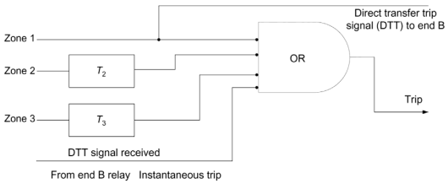
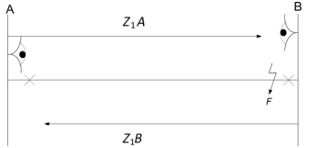
18.6.5 ESQUEMAS DE TELECOMUNICACIÓN DE PROTECCIÓN DE DISTANCIA
Como se puede ver anteriormente, todavía hay un 20% de la sección de la línea no protegida instantáneamente ya que configuramos la Zona 1 para que alcance solo hasta el 80% de la línea por las razones explicadas anteriormente.
Para superar este problema utilizamos esquemas de telecomunicaciones que utilizan un portador de línea eléctrica, señales de radio de microondas o los más recientes cables de fibra óptica para transferir las señales de protección a través de las líneas de transmisión entre ambos extremos de la línea para acelerar el disparo en esta parte restante. de la línea (Figura 18.6.16).
FIGURA 18.6.16 Esquema de actuación de transferencia directa.
FIGURA 18.6.17 Lógica de disparo de un esquema de actuación de transferencia directa.
18.6.5.1 Esquema de Disparo por Tranferencia Directa (Esquema de Subalcance)
La falla F es detectada por el relé en el extremo B en la Zona 1, luego el relé en el extremo B envía una señal de disparo directo de aceleración al extremo A, en el extremo A, la falla F se ve en la Zona 2 y la Zona 3. Si no se recibe ninguna señal viene del extremo B luego el relé disparará en la Zona 2 con 500 ms, pero si una señal recibida proviene del extremo B, entonces el relé se acelerará y disparará instantáneamente, como se muestra en la Figura18.6.17, que muestra la lógica de disparo del relé en el extremo A. El disparo ocurrirá instantáneamente e incluye solo el tiempo para recibir la señal del otro extremo.
La desventaja de este esquema es la posibilidad de disparos en falso por accidente o mal funcionamiento de los equipos de señalización.

Slide 31
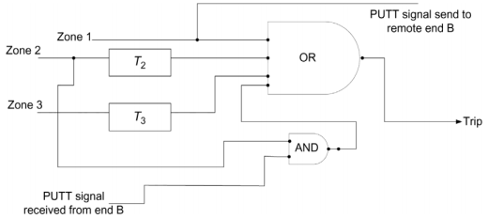

18.6.5.2 Esquema de Subalcance Permisivo
Este sistema más confiable y seguro es una modificación del esquema de disparo por transferencia directa.
Como se muestra en la Figura 18.6.18, una falla F es vista por el relé B en el extremo B de la línea de transmisión, luego se envía una señal de disparo permisivo al extremo A, en el extremo A si el relé A en la Zona 2 ve la falla, entonces el relé acelerará la Zona 2 y se disparará instantáneamente, como se muestra en la Figura 18.6.19, que muestra la lógica de disparo del esquema de disparo de transferencia de subalcance permisivo PUTT.
FIGURA 18.6.18 Esquema permisivo de actuación de
transferencia por debajo del alcance.
FIGURA 18.6.19 Lógica de disparo del esquema de actuación

Slide 32


18.6.5.3 Esquema de sobrealcance permisivo (esquema de comparación direccional)
En este esquema, la Zona 2 se establece en el 120% de la línea de transmisión, como se muestra en Figura 18.6.20.
Por una falla F, el relé en el extremo B verá la falla y enviará la señal POTT al extremo A.
En el extremo A, el relé de la Zona 2 verá la falla F y envía la señal POTT al extremo B si la Zona 2 del relé A ve la falla F y recibe una señal POTT del extremo remoto B, entonces el relé A se disparará instantáneamente, de lo contrario, el relé se disparará en el tiempo de la Zona 2 (500 ms) (ver en la Figura 18.6.21 la lógica POTT).
FIGURA 18.6.20 Esquema de disparo por transferencia de
sobrealcance permisivo.
FIGURA 18.6.21 Lógica de disparo del relé en el extremo A.

Slide 33


18.6.5.4 Esquema de extensión de zona
En este esquema, el relé tiene dos configuraciones para la Zona 1, la primera es la configuración básica al 80% de ZL yel segundo es la extensión de la Zona 1 configurada al 120% ZL, como se muestra en la Figura 18.6.22.
Para una falla F, el ajuste normal del relé en el extremo A es Z1 extensión, el relé A se disparará por falla F. El relé de reconexión reiniciará la configuración del relé de distancia RA para Z1 básico = 80% ZL y luego volverá a cerrar la línea AB con éxito nuevamente para estar en servicio.
Este esquema se utiliza con un relé A/R y se puede implementar cuando hay una falla en el equipo de teleprotección en otros esquemas de teleprotección, ya que no depende de una señal de teleprotección del extremo remoto.
Referirse a Figura 18.6.23 para la lógica del esquema.
FIGURA 18.6.22 Esquema de extensión de zona.
FIGURA 18.6.23 Lógica del esquema de extensión de zona.

Slide 34


18.6.5.5 Esquema de aceleración
Los diseños anteriores de relés de distancia a veces utilizaban un elemento de medición para la Zona 1 y la Zona 2, estos se llamaban relés de distancia conmutados, como se ilustra en la Figura 18.6.24 para una falla F.
El relé en el extremo B verá la falla y enviará una señal al relé en el extremo A para cambiar el relé del alcance de la Zona 1 al alcance de la Zona 2, el relé se disparará instantáneamente pero se disparará en el alcance de la Zona 2 con 500 ms si no hay señal se recibe desde el
extremo remoto B; consultar la lógica de disparo del esquema como se muestra en la Figura 18.6.25.
FIGURA 18.6.24 Esquema de aceleración.
FIGURA 18.6.25 Lógica de disparo del esquema
aceleración.

Slide 35


18.6.5.6 Esquema de Transferencia de Bloqueo por Sobrealcance
En este esquema, la señal de teleprotección se usa para bloquear el disparo del relé en el extremo remoto como se muestra en la Figura 18.6.26.
En este esquema, Z2 se establece en 120% de sobrealcance de la línea de transmisión AB, por falla F1 en el extremo remoto B, pero fuera de la línea AB, la zona 3 verá la falla en el reverso del relé en el extremo B, luego se envía una señal de bloqueo al extremo A.
En el extremo A, falla F1 será vista por Z2A si se recibe una señal de bloqueo recibida desde el extremo remoto B.
Esto significa que el relé no se disparará con F1, pero si la falla está en el lado de la línea como F2 no se recibirá ninguna señal desde el extremo B para bloquear la operación del relé en el extremo A, entonces el relé en el extremo A en Zona 2 se disparará instantáneamente para
falla e n F2 (Referirse a la Figura 18.6.27 para la lógica de disparo del esquema).
FIGURA 18.6.26 Bloqueo del esquema de transferencia por
extralimitación.
FIGURA 18.6.27 Esquema de Transferencia de Bloqueo por
Sobrealcance.

Slide 36


18.6.6 ENTRADAS DE RELÉ DE DISTANCIA PARA LA MEDICIÓN CORRECTA DE DIFERENTES TIPOS DE FALLAS
El relé de distancia para medir el valor correcto de impedancia debe tener las entradas correctas de la siguiente manera:
- Fallas fase-fase;
Para una medición correcta de ZL1 se debería tener las siguientes entradas: Entrada de tensión = tensión de fase a fase;
Entrada corriente = diferencia entre corrientes en las fases en falla.
- Fallas de fase-tierra
Para una medición correcta de ZL1 se debería tener las siguientes entradas: Entrada de tensión = tensión de fase a tierra en fase con falla;
Entrada corriente = corriente en fase fallada + una proporción de la corriente residual que depende de la relación de impedancia de secuencia cero a positiva de la línea.
Dónde
  KN= factor de compensación de falla a tierra residual =(ZL0 – ZL1)/ 3 ZL1 ,
  IRES = corriente residual = (IA + IB + IC).
En la práctica general como guía KN para líneas aéreas = 0.6 y para cables KN = 0.3.

Slide 37



18.6.6.1 Compensación de impedancia de retorno
Para una falla monofásica a tierra, la impedancia total del lazo de tierra viene dada por:
18.6.7 RELÉ DE BLOQUEO DE OSCILACION DE POTENCIA
Esta característica junto con la protección de distancia para bloquear la función de distancia en el relé durante condiciones de oscilación de potencia. Utiliza una característica externa para el relé de la Zona 3 y la tasa de cambio de impedancia entre las dos zonas. La zona de oscilación de potencia y la Zona 3 serán monitoreadas, para ver si el cambio de impedancia es lento y la impedancia se encuentra entre las dos características durante un tiempo mayor que el tiempo de oscilación de potencia, entonces el relé de oscilación de potencia bloqueará la función de distancia del relé, pero si la velocidad de cambio de impedancia es muy rápido y la impedancia pasa entre las dos características muy rápidamente, entonces el relé de oscilación de potencia reconoce esta condición como una falla y no bloquea la función de distancia y permite que el relé se dispare (ver Figura 18.6.28). El criterio básico para la condición de oscilación de potencia es dZ/dt , si es alta entonces es una condición de falla, pero si es baja, entonces es una condición de oscilación de potencia.
FIGURA 18.6.28 (A) Característica del relé de distancia y característica del relé de bloqueo de oscilaci6n de potencia. (B) Característica del relé de bloqueo de oscilacion de potencia.

Slide 38
18.6.8 SUPERVISIÓN DEL TRANSFORMADOR DE TENSIÓN (FALLA DE FUSIBLE)
Esta característica se incorpora con el relé de distancia para monitorear la tensión secundaria del VT y dar una alarma en caso de pérdida de tensión o para bloquear el funcionamiento del relé de distancia.
Esta función puede funcionar en un principio de secuencia cero o un principio de secuencia negativa para monitorear la tensión secundaria del VT y en caso de pérdida de tensión para bloquear el funcionamiento de diferentes funciones de relé que dependen de la tensión como protección de distancia, función de verificación de sincronismo y función de baja tensión, etc., la función de bloqueo se emite después de un
retardo de tiempo del orden de 3-5 s.
Los criterios para la detección de fallas de fusibles son los siguientes:
Detección basada en el aumento del valor de la tensión de secuencia cero 3V0 o tensión de secuencia negativa V2 por encima del valor de ajuste.
El valor de las corrientes de secuencia cero 3I0 o la corriente de secuencia negativa es menor que el valor de ajuste.
Sin embargo, en caso de detectar altas corrientes asimétricas de secuencia cero 3I0 durante la operación de bloqueo de la función de distancia debido a la detección de falla de fusible, este bloqueo se liberará.
Además, algunos fabricantes de relés están cambiando la función de distancia durante una condición de bloqueo por falla de fusible a un relé de sobrecorriente de emergencia.

Slide 39
18.6.9 FUNCIÓN DE CIERRE SOBRE FALLA (SWITCH ON TO FAULT) DEL RELÉ DE DISTANCIA
Esta característica en la protección de distancia se activa después del cierre manual de un interruptor y está diseñada para desviar el elemento de medición del relé de distancia y cambiar a una función de sobrecorriente de alta velocidad en caso de que haya una falla trifásica cercana cerca del relé en la barra local colectora del relé, ya que en la práctica la gente de mantenimiento se olvidó de la puesta a tierra trifásica local en la línea en mantenimiento dentro de la subestación, ya que en este caso la tensión del relé será cercana a cero y la falla es una falla trifásica close-in.
Los criterios para detectar la condición de cambio a falla (SOTF) son por detector de nivel de tensión y detector de nivel de corriente, por ejemplo, la configuración de estos dos detectores es la siguiente:
Vph <, 75% Vn e Iph > 5% In, como Vn es la tensión nominal y In es la corriente nominal del sistema, el SOTF se energizará durante unos 500 ms y luego se reiniciará después de este tiempo. Si se detectan las condiciones anteriores durante el cierre manual del interruptor durante este tiempo, el SOTF disparará la línea instantáneamente.
18.6.10 FUNCIÓN DE PROTECCIÓN DE STUB
Hay secciones cortas del circuito de corriente dentro de una subestación que no están protegidas adecuadamente por el sistema de protección principal. Estas secciones se denominan protección de puntos ciegos o rampas o protección de zona mínima, y generalmente se encuentran entre el CB y el CT. El sistema de protección principal mide la corriente del TC y, si se detecta una falla, se genera un comando para abrir el interruptor. Sin embargo, si la falla está entre el CB y el CT, abrir el CB no puede eliminar la falla; se alimenta a través del TC desde el otro lado del objeto protegido. Esta ubicación está dentro de la zona de respaldo de la protección del otro lado y, en consecuencia, se despeja con un retraso de tiempo considerable. La tarea de la función de protección del ramal es detectar la corriente de falla en el estado abierto del interruptor y generar un comando de disparo rápido para el interruptor del otro lado. Otra aplicación habitual es en la disposición de un CB y medio. Aquí los CT se ubican antes o después de los CB. Además, el VT está en el lado del barra o en el lado de la línea del aislador.
En el último caso, el STUB es también la sección entre los interruptores y el seccionador de línea abierta, ya que si ocurre una falla en esta sección, la tensión detectada es independiente de la falla; no se modifica y no se puede aplicar para la protección de distancia. La función de protección de STUB es básicamente una función de protección de sobrecorriente de alta velocidad que está habilitada por el estado abierto de un interruptor o puede ser de un seccionador. Si alguna de las corrientes de fase está por encima de la corriente de arranque y la señal de estado binaria activa la operación, luego de un retardo de tiempo definido por el usuario, la función genera un comando de disparo.
La función puede ser desabilitada programando una señal de bloqueo en un nuevo IED.

Slide 40

La protección STUB en una aplicación de interruptor y medio. Con la configuración de interruptor y medio, es posible un modo de funcionamiento en el que el alimentador está fuera de servicio mientras que ambos interruptores del diámetro permanecen cerrados. Este es el caso cuando DS1 está abierto, mientras que CB1 y CB2 están cerrados en el SLD que se muestra en la Figura 18.6.29.
Todas las fallas en la zona entre CB1, CB2 y DS1 son fallas de línea. El límite de protección del ramal se define por la ubicación de los TC, como se muestra arriba.
FIGURA 18.6.29 Protección de ramal en una disposición de
barra colectora de interruptor de circuito y medio.
18.6.11 FUNCIÓN DE RECIERRE AUTOMÁTICO EN ELRELÉ DE DISTANCIA
Este relé se utiliza en un esquema de protección de distancia para volver a cerrar las líneas automáticamente después de que dispara el relé de distancia para fallas transitorias-

Slide 41
18.6.11.1 Definiciones importantes del Recierre automático
Del ochenta por ciento hasta el noventa por ciento de las fallas en las líneas de transmisión son fallas transitorias. Esto proporciona la necesidad de utilizar un sistema de recierre automático. Hay términos y definiciones básicos en los sistemas de recierre automático de la siguiente manera:
  Tiempo de arco:
El tiempo entre el instante de separación de los contactos del CB y el instante de extinción del arco de falla.
  Tiempo del impulso de cierre:
El tiempo durante el cual se realizan los contactos de cierre del relé de recierre automático.
  Tiempo de cierre:
El tiempo desde que se energiza el circuito de cierre del CB hasta que se hacen los contactos del CB.
  Tiempo muerto del relé de recierre automático:
El tiempo entre la activación del esquema de recierre automático y la operación de los contactos que activan el circuito de cierre del cortacircuitos. En todos los esquemas de reconexión, excepto instantáneos o de muy alta velocidad, este tiempo es virtualmente el mismo que
el tiempo muerto del CB.
  Tiempo muerto de CB:
El tiempo entre la extinción del arco de falla y la reposición de los contactos del interruptor.
  Esquema de recierre de alta velocidad:
Un esquema por el cual un interruptor automático se vuelve a cerrar automáticamente dentro de 1 segundo después de una operación de disparo por falla.
  Bloqueo del relé de recierre automático:
Una característica del esquema de recierre automático que, después de disparar el CB, evita un recierre automático adicional.
  Esquema de recierre automático de retardo (DAR):
Un esquema mediante el cual el recierre automático del interruptor automático después de una operación de disparo por falla se retrasa por un tiempo superior a 1 segundo.
  Recierre multidisparo:
Una secuencia de operación que proporciona más de una operación de recierre en una falla dada antes de queocurra el bloqueo del interruptor.
  Tiempo de apertura de un CB:
El tiempo desde que se energiza la bobina de disparo hasta que se extingue el arco de falla.

Slide 42

  Tiempo de funcionamiento de la protección:
El tiempo desde el inicio de la falla hasta el cierre de los contactos de disparo del relé. Cuando se emplea un relé de disparo independiente, se incluye su tiempo de apertura.
  Tiempo de recuperación:
El tiempo que sigue a una operación de cierre exitosa, medido desde el instante en que el relé de recierre hace contacto, el cual debe transcurrir antes de que el relé de recierre inicie una secuencia de recierre en caso de una falla adicional.
  Recierre automático de un solo disparo:
Una secuencia de operación que proporciona solo una operación de recierre, el bloqueo del interruptor se produce en un disparo posterior.
Referirse a las Figuras 18.6.30 y 18.6.31para un ciclo de recierre automático para fallas transitorias y permanentes.
FIGURA 18.6.30 Ciclo de relé de recierre automático para
fallas transitorias.

Slide 43

FIGURA 18.6.31 Ciclo de relé de recierre automático para fallas permanentes.

Slide 44
18.6.11.2 Recierre automático para líneas de transmisión
Para líneas de 500 kV, solo las líneas a fallas a tierra son candidatas para permitir el recierre automático de alta velocidad.
El recierre automático de alta velocidad (sin supervisión) debe aplicarse donde respalde la estabilidad del sistema o si la continuidad de la carga es una preocupación.
El recierre en una línea de transmisión no crítica debe realizarse en un extremo primero por el barra vivo/línea muerta. Los otros extremos deben volver a cerrarse mediante un equipo de sincronización.
El recierre en líneas de transmisión cerca de la generación debe considerar el impacto en el par del eje de la máquina, así como la estabilidad del sistema. Si es posible, utilice un recierre con retardo de 10 s o más en el terminal remoto para limitar la interacción con las oscilaciones del eje y solo vuelva a cerrar a través de la sincronización del sistema en el terminal de generación.
Cuando la estabilidad del sistema es una preocupación, la línea puede dispararse en una sola fase S volver a cerrarse automáticamente a alta velocidad. (Los efectos de desequilibrio en la protección de secuencia cero pueden requerir alguna evaluación por parte del solicitante). Todas las fallas multifásicas deben dispararse en tres fases y se debe considerar el bloqueo del recierre automático.
El recierre automático de alta velocidad solo debe aplicarse para actuaciones de alta velocidad en actuación de Zona 2 asistidos por comunicaciones en protección de distancia para líneas críticas de estabilidad y sensibles a la carga. El recierre automático de alta velocidad debe desactivarse o bloquearse por pérdida de canales de comunicación. Las líneas que no utilizan esquemas de comunicaciones deben volver a cerrarse mediante sincronización o supervisión de tensión. (La velocidad de despeje tiene un efecto significativo en el ángulo del rotor de los generadores). Cuanto más rápido se elimine la falla, más tiempo estará disponible para proporcionar más par de retardo para devolver el ángulo del rotor al sincronismo cuando la línea se vuelve a cerrar
8.6.11.3 Recierre automático y otros equipos
Se han desarrollado diferentes tipos de equipos de recierre automático para cumplir con los diferentes requisitos sobre el tiempo muerto y el número de disparos de recierre:
Un disparo de recierre de alta velocidad;
Un disparo de recierre de alta velocidad seguido de uno o más disparos de recierre con retardos;
Un disparo de recierre con retardo;
Varios disparos de recierre con retardos.

Slide 45
El equipo se suministra como con unidades independientes o incorporado en las protecciones de línea. Se puede complementar y adaptar fácilmente para diferentes esquemas de interruptor, por ejemplo, el esquema de un interruptor y medio y el esquema de interruptor doble.
Además, se han desarrollado otros tipos de equipos más sofisticados para la restauración automática del sistema después de una perturbación. A veces, dicho equipo puede funcionar junto con el equipo de verificación y sincronización para restaurar la red.
También se han desarrollado equipos automáticos para la restauración automática de la carga después de un deslastre de carga.
18.6.11.4 Redes de distribución con alimentadores radiales
Los problemas de estabilidad del sistema o los requisitos de sincronización no ocurren con los alimentadores radiales con carga solamente y, por lo tanto, pueden equiparse fácilmente con equipos de recierre automático trifásicos.
Esto brinda ciertos beneficios, como tiempos de interrupción cortos y la posibilidad de ahorrar en personal.
Si se utilizan el disparo instantáneo y el recierre automático de alta velocidad, el daño a la línea en relación con una falla transitoria puede ser limitado. Cuando los alimentadores consisten en parte de cables subterráneos, se debe considerar la idoneidad del recierre automático, ya que las fallas que ocurren en un cable son generalmente permanentes. Si solo existe un pequeño riesgo de que las excavadoras dañen el cable, el recierre automático puede estar justificado, ya que las fallas en los cables no surgen con tanta frecuencia como las fallas en las líneas aéreas.
18.6.11.5 Recierre automático en redes fuertes de alta tensión
Si la red es lo suficientemente fuerte, se puede utilizar el recierre automático trifásico de alta velocidad sin que se altere el sincronismo o la estabilidad. A continuación, sepueden utilizar equipos sencillos sin instalaciones para comprobar la tensión, el ángulo de fase S la diferencia de
frecuencia. Los relés de protección, interruptores, etc…serán más simples que para el recierre automático monofásico y no se obtendrán corrientes de secuencia cero y secuencia negativa durante el tiempo muerto. Cuando solo se utiliza el recierre automático con retardo trifásico, no se experimentan problemas con el tiempo de desionización y el tiempo de funcionamiento del interruptor. Si ocurren oscilaciones en red, generalmente tienen tiempo para estabilizarse antes de un recierre. Hay posibilidades algo mayores de un recierre exitoso con DAR trifásico que con solo recierre automático de alta velocidad. Cuando se dispara una línea, la tensión en la red aumenta o disminuye debido al cambio en la carga. Los cambiadores de tomas de transformador pueden comenzar a funcionar con el riesgo de dañarse si se vuelve a conectar a un cortocircuito durante el proceso de conmutación. Por tanto, conviene comprobar el retardo del equipo de regulación de tensión.

Slide 46
Este retraso debe ser mayor que el tiempo de perturbación del sistema.
Varios disparos de reconexión pueden estar justificados en el caso de, por ejemplo, líneas radiales. Sin embargo, las ventajas de la mayor probabilidad de un recierre exitoso deben sopesarse contra las desventajas en forma de mayor daño en el sitio de la falla y los costos de mantenimiento de los interruptores superiores.

Slide 47


18.7 Protecciones del generador
18.7.1 PROTECCIÓN DIFERENCIAL
Esta protección principal del devanado del estator compara los valores de corriente al final de cada devanado de fase S funciona cuando se detecta una diferencia porcentual predeterminada. Esto protege el devanado contra fallas a tierra y fase a fase. Esta protección puede ser de tipo de alta impedancia o de tipo polarizado de baja impedancia, como se muestra a continuación en la Figura 18.7.1.
Existe un esquema llamado protección diferencial general, que puede proteger la unidad del generador, el transformador principal y también el transformador de la unidad, como se muestra en la Figura 18.7.2.
FIGURA 18.7.2 Esquema diferencial global para grupos
electrógenos.
FIGURA 18.7.1 Relés diferenciales de generador.

Slide 48

18.7.2 PROTECCIÓN CONTRA FALLAS A TIERRA DEL ESTATOR (90%)
Este sistema protege el 90% del devanado del generador, como se muestra en la Figura 18.7.3.
Para generadores sin conexión tierra:
  51 N con retardo en el tiempo;
  50 N instantáneo solo para unidades grandes;
Los relés no deben funcionar para corriente residual (IResd) causado por el error de suma de la salida del TC y la corriente capacitiva interna de fallas a tierra externas.
Para generadores conectados a tierra:
  51 N debe coordinarse con otros relés de falla a tierra en el sistema de potencia;
  51 N con retardo de tiempo establecido al 5% de la capacidad nominal de la resistencia del generador;
  50 N instantáneo solo para unidades grandes configuradas al 10% de la capacidad nominal de la resistencia del generador.
FIGURA 18.7.3 90% de protección de falla a tierra del estator.

Slide 49



18.7.3 PROTECCIÓN CONTRA FALLAS A TIERRA DEL ESTATOR (100%)
Este esquema se aplica solo a máquinas grandes. Un método de inyección de baja frecuencia se muestra en la Figura 18.7.4:
Protección completa para los devanados del estator;
FIGURA 18.7.4 Método de inyección de baja frecuencia para protección 100% de falla a tierra del estator para generadores.
FIGURA 18.7.5 Esquema 100% EF del estator con esquema de
subtensión de tercer armónico.
El alto costo del equipo de inyección es una desventaja.
Esquema de subtensión de neutro de tercer armónico como se muestra en la Figura 18.7.5:
  27 Relé de subtensión del tercer armónico;
La verificación de tensión del terminal 59P permite un disparo si el interruptor está abierto pero hay una tensión en el terminal;
La protección de sobretensión de neutro opera a una tensión de frecuencia fundamental de 50 Hz.
La lógica de disparo se muestra en la Figura 18.7.6.
FIGURA 18.7.6 Lógica de disparo del relé.

Slide 50


Como se muestra en la Figura 18.7.7, la superposición del funcionamiento del relé 59 de sobretensión de frecuencia fundamental y el relé 27 de subtensión del tercer armónico cubrirá en un 100% la protección del estator.
FIGURA 18.7.7 Superposición de 59 y 27 relés para protección 100% EF del estator para generadores.
FIGURA 18.7.8 Protección REF para generadores.
18.7.4 PROTECCIÓN CONTRA FALLAS A TIERRA RESTRINGIDA
Esta es una protección de alta impedancia, es instantánea y protege entre el 90% y el 95% del devanado del generador; todos los TC son similares y deben ser de clase X.
Referirse a Figura 18.7.8 para protección de falla a tierra restringida (REF) para un generador.

Slide 51



18.7.5 PROTECCIÓN CONTRA SOBRECORRIENTE
Esta protección es la única protección para unidades pequeñas. Proporciona protección para el generador y el sistema de potencia, por lo que se requiere un retardo de tiempo para la coordinación.
Ver a Figura 18.7.9 para la protección OC.
La respuesta variable de un generador al cambio de excitación y regulación de tensión llevó al uso de relés de sobrecorriente con diferentes características según el valor de tensión del terminal del generador.
Hay dos tipos de protección por OC aplicada a los generadores:
Protección contra sobrecorriente controlada por tensión. Durante las sobrecargas normales, la tensión del sistema es casi normal y el relé opera con características de tiempo inverso largo, pero en condiciones de fallas cercanas, la tensión de la barra colectora cae y el relé de tensión cambiará las características del relé a características IDMT estándar. Referirse a la Figura 18.7.10 para relé de sobrecorriente de control de tensión de generadores.
Protección contra sobrecorriente restringida por tensión. En este tipo de relé, la característica del relé se modifica continuamente en función de la tensión del terminal del generador. Referirse a la Figura 18.7.11 para protección de sobrecorriente restringida por tensión..

Slide 52

18.7.6 PROTECCIÓN DE DISTANCIA DE RESPALDO
Este relé de impedancia se utiliza para proporcionar
protección de respaldo para fallas en un sistema de potencia que no es eliminado por la protección del sistema de potencia. Esta protección opera para disparar los generadores después de un retardo de tiempo, como se muestra en la Figura 18.7.12.
18.7.7 PROTECCIÓN DE POTENCIA INVERSA
La protección de potencia inversa se toma contra la falla del motor primario del generador. El motor permitido para las unidades generadoras de la siguiente manera:
Unidades de turbina de vapor y turbina de gas: solo 5%; Conjuntos impulsados por diésel: solo el 25%;
No se requiere protección de potencia inversa de las unidades hidráulicas.
En este caso hay una corriente de campo pero no hay vapor para impulsar la turbina, esta condición lleva a invertir la potencia activa y reactiva y el generador funciona como un motor síncrono, lo que lleva a una condición en la que las palas de la turbina no se enfrían y puede deformarse y dañarse.
FIGURA 18.7.12 Relé de distancia de respaldo para
generadores.

Slide 53


18.7.8 PROTECCIÓN POR PÉRDIDA DE EXCITACIÓN (FALLA DE CAMPO)
En este caso, hay vapor para impulsar la turbina pero no hay corriente de campo, y luego la máquina absorbe la potencia reactiva. Q del sistema, lo que provoca una pérdida de sincronismo para el generador. Para detectar esta condición, se utilizó un relé de distancia offset- Mho como se muestra en la Figura 18.7.13.
18.7.9 PROTECCIÓN PARA FUERA DE PASO (DESLIZAMIENTO DE POLO)
Se utilizan relés de dos ohmios para detectar la condición de desfase del generador (ver Figura 18.7.14).
FIGURA 18.7.13 Protección de relé de distancia de
pérdida de excitación para generadores.
FIGURA 18.7.14 Característica de relé de desfase para
generadores.

Slide 54

18.7.10 PROTECCION DE CORRIENTE DE SECUENCIA DE FASE NEGATIVA I2
Carga desequilibrada de los generadores que genera corrientes de secuencia negativa en el estator que provocan un campo magnético de rotación controlada que corta el rotor al doble de la velocidad síncrona induciendo una corriente de doble frecuencia en el sistema de campo y el cuerpo del rotor, lo que conduce a corrientes parásitas que provocan sobrecalentamiento. , hay dos calificaciones para I2 para máquinas de la siguiente manera:
  I2 x R = Selectividad de secuencia de fase negativa continua (NPS);
  I2²t = Selectividad NPS de tiempo corto.
18.7.11 PROTECCIÓN CONTRA FALLA A TIERRA DEL ROTOR
Una sola falla no causará ningún problema, pero una segunda falla en el devanado de campo del rotor podría causar daños graves, que incluyen:
  Quema de conductores de calefacción;
  Distorsión de flujo en el campo que conduce a vibraciones del generador.
Se utiliza un método de inyección de CC, inyectando una tensión de CC en los devanados de campo para detectar las fallas a tierra, como se muestra en la Figura 18.7.15.
FIGURA 18.7.15 Protección de falla a tierra del rotor para generadores.

Slide 55


18.7.12 PROTECCIÓN PARA FRECUENCIA
La protección contra sobrefrecuencia es:
  Causada por una pérdida repentina de carga;
  Puede considerarse como una protección de respaldo en caso de falla del gobernador.
La actuación de la protección por subfrecuencia es
  Causada por una sobrecarga excesiva y puede causar:
    Un aumento en obreflujo del núcleo del estator;
    Los accionamientos de la planta operan a velocidades más bajas que afectan la producción del generador;
    Condición de resonancia mecánica en turbinas.
    Esta protección inicia el deslastre de carga.
18.7.13 PROTECCIÓN DE TENSIÓN
La protección contra sobretensión es una condición de sobretensión que se produce cuando el motor primario se acelera debido a una pérdida repentina de carga y el regulador de tensión está defectuoso.
Esta condición puede causar fallas en la aislación y también causa sobreexcitación.
Con la protección contra subtensión no hay peligro para el generador, pero provoca el bloqueo de los motores en los motores de servicio del generador.
18.7.14 PROTECCIÓN CONTRA FALLAS INTERTURN
La protección diferencial normal no puede detectar esta falla, que es poco común en los generadores y rápidamente se convierte en una falla a tierra.
El generador puede protegerse contra esta falla mediante la protección de tensión de secuencia cero, como se muestra en la Figura 18.7.16.
Además, esta falla se puede detectar mediante protección diferencial en generadores de doble bobina, como se muestra en la Figura 18.7.17.
FIGURA 18.7.16 Protección contra fallas entre espiras para generadores por tensión de secuencia cero.
FIGURA 18.7.17 Protección diferencial en generadores de doble herida para fallas entre espiras.

Slide 56

18.7.15 RELÉ DE PROTECCIONDE FACTOR DE POTENCIA (32R)
Esta protección funciona para potencia reactiva inversa (Q) como es el caso de la corriente de pérdida de campo para generadores (el generador absorbe Q (MVAR) del sistema eléctrico).
18.7.16 CONCLUSIÓN
Figura 18.7.18 representa una protección típica de generador.
FIGURA 18.7.18 Esquema típico de relés de protección del generador.

Slide 57
18.8 Protección del motor
18.8.1 INTRODUCCIÓN
18.8.2 Diferentes tipos de protecciones de motor
  1. Protección instantánea de falla a tierra
Los motores con potencias superiores a 50 HP, alimentados desde un sistema conectado a tierra, deben protegerse contra fallas a tierra para reducir el daño por fallas y el riesgo de accidentes, especialmente los motores no protegidos por protección diferencial.
El rotor también está protegido contra fallas a tierra.
  2. Protecciones diferenciales
Normalmente se instalan en máquinas de 1000 HP y superiores. La protección diferencial transversal se puede utilizar contra fallas entre espiras, donde los devanados del estator se dividen en dos o más circuitos.
  3. Protección contra sobrecarga y bloqueo
Los relés térmicos se emplean para la sobrecarga, también se emplea un relé de bloqueo independiente para las condiciones de bloqueo del motor.
  4. Protección instantánea de sobrecorriente de ajuste alto
Se puede incluir con relés de sobrecarga térmica.
  5. Protección de desequilibrio
La protección de secuencia de fase negativa o desequilibrada debe usarse como calentamiento del rotor debido a que las corrientes desequilibradas son una función del componente de secuencia negativa de las corrientes de línea.
Cuando un motor se detiene debido a la pérdida de una fase, el calentamiento se concentra en una parte del rotor y la unidad de secuencia negativa instantánea puede brindar una protección completa.
  6. Protección contra la restauración del suministro
Las máquinas síncronas deben protegerse contra esta condición, ya que pueden desfasarse con el suministro después de una interrupción. Se utiliza un relé de baja frecuencia sensible para esta condición.
Los motores de inducción están protegidos contra estacondición mediante la liberación de tensión en el arrancador porque la tensión del terminal del motor cae rápidamente en caso de pérdida de suministro.
  7. Protección de secuencia de fase inversa
Se puede utilizar un relé de secuencia de fase inversa y subtensión para detectar esta condición.

Slide 58
  8. Protección contra fallas de rodamientos
La falla de un rodamiento puede causar que el motor se ahogue. Un rodamiento defectuoso se indica por un aumento de temperatura y vibración y un pequeño aumento en el motor.
Actual. Un dispositivo sensor de temperatura incrustado en los cojinetes da una advertencia adecuada.
  9. Pérdida de sincronismo y falla de campo en la protección del motor síncrono
Las máquinas síncronas sometidas a sobrecargas mecánicas repentinas deben protegerse contra la pérdida de sincronismo, que también puede deberse a una reducción de la corriente de campo o de la tensión de alimentación.
Cuando el período de sobrecarga es corto, se puede configurar un relé de pérdida de sincronismo para desconectar solo el suministro de campo, de modo que la máquina funcione como un motor de inducción durante la sobrecarga y luego el relé resincronice la máquina automáticamente después de los períodos de sobrecarga.
Se debe proporcionar un relé de falla de campo para máquinas síncronas mayores de aproximadamente 500 HP que no están provistas de protección contra pérdida de sincronismo, evitando el sobrecalentamiento del rotor después del funcionamiento continuo como motor de inducción. Un relé de subcorriente en el circuito de campo proporciona una protección satisfactoria.
La protección térmica del devanado del amortiguador se puede utilizar como una alternativa a la protección contra fallas de campo si se requiere que la máquina funcione durante períodos prolongados como motor de inducción.

Slide 59

18.9 Protección del tablero (barra colectora)
18.9.1 IMPORTANCIA DE LAS BARRAS COLECTORAS
Las barras colectoras son el componente más importante de una red de distribución. Pueden ser barras colectoras abiertas en un patio de distribución al aire libre, hasta varios cientos de voltios, o dentro de un cubículo revestido de metal restringido dentro de un gabinete limitado con espacios mínimos entre fases, y entre fases y tierra. Se encuentran embarrados que están aislados, así como con los que están abiertos y normalmente se encuentran en tramos de pequeña longitud interconectados por hardware.
Forman un "nodo" eléctrico donde muchos circuitos se unen, alimentando y enviando energía (ver Figura 18.9.1).
De la Fig. 18.9.1, es muy claro que por cualquier motivo las barras colectoras fallan, podría ocasionar un corte de todas las cargas de distribución conectadas a través de ellas, incluso si la generación de energía es normal y los alimentadores son normales.
18.9.2 PROTECCIÓN DE BARRAS
Las barras colectoras se dejan con frecuencia sin protección porque es muy raro tener fallas, especialmente en el tablero blindado, y están protegidas por protección de respaldo, pueden protegerse con una protección de barra colectora separada, pero es muy costoso debido al costo de los TC y relés. Además, cualquier operación falsa hará que todo el sistema se dispare.
Una buena protección de barras tendrá las siguientes características:
Zonas principales y de control;
Bloquear en caso de TC en circuito abierto; Muy rápido;
Muy buena estabilidad;
Disparo selectivo solo para la sección con falla;
Buenas instalaciones de aislación e instalaciones de cortocircuito para los TC durante las pruebas.
FIGURA 18.9.1 Representación esquemática del área de una
zona de barras.

Slide 60

18.9.3 TIPOS DE PROTECCIÓN DE BARRAS
1. Fugas en el marco;
2. Bloqueo de barras colectoras;
3. Protecciones diferenciales de barras
  Diferencial con bias de baja impedancia
  Diferencial de alta impedancia;
18.9.3.1 Protección de barra colectora contra fugas del Bastidor
Esto implica la medición de la corriente de falla desde el marco del tablero a tierra. Consiste en un CT conectado entre tableros a puntos de tierra y energiza un relé de falla a tierra instantánea para disparar el tablero. Generalmente dispara todos los interruptores conectados a las barras colectoras.
Se debe tener cuidado de aislar todas las partes metálicas de la aparamenta de la tierra para evitar la circulación de corrientes espúreas. Una aislación nominal de 10 MΩ a tierra es suficiente. El ajuste mínimo recomendado para esta protección es aproximadamente el 30% de la corriente mínima de falla a tierra del sistema (ver Figura 18.9.2).
FIGURA 18.9.2 Conexiones esquemáticas para protección
contra fugas del marco.

Slide 61

18.9.3.2 Sistema de bloqueo de barras colectoras
Se aplica un sistema de bloqueo de tres barras colectoras para barras colectoras simples con entrada y salida, como se muestra en la Figura 18.9.3.
Si la falla es en los alimentadores salientes, como Falla número 2 (F2), esto bloqueará el funcionamiento del relé de barras pero si la falla en las barras es como la número 1 (F1),
esto emitirá una señal de disparo al alimentador entrante, ya que no se emiten señales de bloqueo de los alimentadores salientes.
La configuración del relé de sobrecorriente entrante es más alta que la configuración de los alimentadores salientes.
FIGURA 18.9.3 Esquema de bloqueo de barras.

Slide 62

18.9.3.3 Protección diferencial de barra colectora
La protección diferencial de tres barras colectoras se utiliza para proteger las secciones de las barras colectoras por separado como zonas diferentes, como se muestra en la Figura 18.9.4.
Como se muestra en la Figura 18.9.4, cada sección de las barras colectoras está protegida por una unidad separada y el disparo es confirmado por una zona de control que protege las barras colectoras en forma completa (consultar la lógica de disparo anterior en la Figura 18.9.4).
Este tipo de protección de barra colectora tiene dos tipos:
  protección diferencial con bias de baja impedancia y
  protección diferencial de alta impedancia,
como se describe aquí.
FIGURA 18.9.4 Protección de (aparamenta) por zonas.

Slide 63


18.9.3.3.1 Protección de barra colectora de baja impedancia
La protección de barra colectora de baja impedancia utiliza el principio de corriente circulante Merz- Price para protección diferencial polarizada para detectar una falla en la zona de la barra colectora, como se muestra en la Figura 18.9.5.
Como se muestra en la Figura 18.9.5, para una falla F1 el relé se disparará, pero para F2 el relé será estable debido al efecto de la bobina de restricción del relé. El tiempo de funcionamiento de este relé está en el rango de 20 ms.
18.9.3.3.2 Protección de corriente circulante de alta impedancia
Referirse a Figuras 18.9.6 y 18.9.7 para un esquema de protección diferencial de alta impedancia.
FIGURA 18.9.5 Protección diferencial polarizada de baja
impedancia para barras colectoras.
FIGURA 18.9.6 Esquema simple de corriente circulante de alta impedancia con dos transformadores de corriente.

Slide 64


Este es el peor de los casos para la estabilidad del relé de alta impedancia y el relé debe ser estable en esta condición para la máxima falla externa. Bajo esta condición la corriente I1 pasará por el circuito de relés y la rama CT-SC saturada.
Dónde IR = ajuste de corriente de relé, R = impedancia del circuito de relé, Vs = ajuste de tensión, VR = tensión del relé.
Luego VR = I1 (RC + RL1)
Ajustar la impedancia del relé para que la tensión requerida para operar el relé sea mayor que la tensión VR:
Vs > VR
IR x R > I1 (RC + RL1) luego R > I1/IR (RC + RL)
Para obtener el valor requerido de R, por lo general, es necesario utilizar una resistencia adicional llamada resistencia estabilizadora (RS T) en serie con la bobina del relé (R) relé, por lo que la resistencia de estabilización requerida es la siguiente:
RST = R - Rrelé
dónde V relé = tensión a través del relé durante la falla externa F; Rst = resistencia estabilizadora; RCT = Resistencia del devanado del CT; RL = resistencia de conductor.
Para máxima falla externa F, la corriente en e l relé R es teóricamente cero, donde RL1, RL2 son resistencias de conductores de conexión, RC es la resistencia del CT, si un CT se satura completamente en un lado, su EMF secundaria se volverá cero y esto puede representarse como un cortocircuito a través de su impedancia de magnetización.
FIGURA 18.9.8 Fallo interno en relé de protección diferencial de alta impedancia.

Slide 65

El CT debe tener una tensión de punto de inflexión igual al doble de la tensión de ajuste del relé, como se muestra en la Figura 18.9.8. IM es la corriente de magnetización tomada por el TC a la tensión de ajuste, n es la relación de espiras del CT, Im es la corriente que toma el dispositivo limitador de tensión, resistencia Metrosil (resistencia no lineal) a tensión Vs, ISR es la corriente que toma la resistencia de ajuste de falla a la tensión de ajuste, n = número de TCs en el esquema de protección de barras, e Iv es la corriente que toma el relé de supervisión a la tensión de ajuste.
Iop es la corriente de funcionamiento del relé y debe ser al menos el 30% de la corriente de falla mínima para asegurar el funcionamiento del relé.
18.9.3.3.2.1 Límite de estabilidad por falla pasante
El relé tiene un límite de estabilidad, que es la corriente máxima de falla a través de la cual el relé permanecerá estable.
18.9.3.3.3 Resistencia de ajuste de falla
Esta resistencia de ajuste de falla se usa para aumentar la corriente de falla primaria efectiva creando una resistencia de derivación a través del circuito del relé, como se muestra en la Figura 18.9.9.
FIGURA 18.9.9 Resistencia de ajuste de falla (Rst).

Slide 66

18.9.3.3.4 Función de verificación de zona
Como protección de respaldo para confirmar la decisión de disparo, se proporciona un duplicado de la protección primaria usando un segundo conjunto de CTs en todos los circuitos, excepto en la sección de barra y en las unidades de acoplador. El sistema de control está dispuesto de manera similar a la protección primaria pero forma una sola zona, que cubre la totalidad de las barras colectoras y no discrimina entre fallas en las secciones de las barras colectoras.
18.9.3.3.5 Resistencia no lineal (resistencia Metrosil)
Durante las fallas internas de las barras colectoras, el circuito del relé de alta impedancia representa una alta carga para los TC, lo que conduce a un alta tensión en el circuito del relé que puede dañar el relé, por lo que utilizamos una resistencia no lineal llamada resistencia Metrosil conectada en paralelo con el circuito del relé. como se muestra en la Figura 18.9.10, para limitar este tensión.
FIGURA 18.9.10 Metrosil (resistencia no lineal) de relé de tensión en esquema de protección diferencial de alta impedancia.

Slide 67

18.9.3.3.6 Relé de supervisión de protección de barras
Cuando un CT está en circuito abierto, la corriente desequilibrada resultante en el esquema de la barra colectora fluirá a través de la combinación en paralelo de relé, metrosil, resistencia de ajuste de falla e impedancia de magnetización del CT; esto hace que la protección de la barra colectora opere para condiciones de carga o falla pasante según en el entorno primario efectivo. Usamos un relé operado por tensión sensible para operar cuando hay una corriente desequilibrada igual al 10% del alimentador de menor carga conectado a las barras colectoras, como se muestra en la Figura 18.9.11.
Cuando hay un circuito abierto en CT1, la corriente I1 del CT1pasará a través de la impedancia de magnetización ZM2 y ZM3 y la resistencia total del relé (R relé + Rst)
V supervisión = I1 ((R relé + RS t) // ZM2 // ZM3)
La acción de este relé de supervisión después de un retardo de aproximadamente 3 s es dar una alarma de que la protección de la barra colectora está defectuosa y cortocircuitar los cables de las barras colectoras para evitar daños al relé y las resistencias estabilizadoras debido a la condición de circuito abierto en uno de los TC de protección de barras.

Slide 68


18.9.4 PROTECCIÓN DE BARRAS TÍPICAS DEL TIPO DE ALTA IMPEDANCIA
Ver los circuitos de CA y CC del esquema de barra colectora única de dos secciones con un relé por circuitos de zona en Figuras 18.9.12 y 18.9.13.
Como se muestra en la Figura 18.9.12, la zona de Selectividad primaria puede discriminar la falla en cada sección de las barras colectoras A o B, pero la zona de control protege todo el sistema A y T como una barra colectora conectada.
FIGURA 18.9.12 Ejemplo simple para un circuito de CA de línea única con un esquema de barra colectora única de dos secciones con un relé por circuito de zona.
FIGURA 18.9.13 Ejemplo simple de circuito de CC de esquema de barra colectora única de dos secciones con un relé por circuito de zona.

Slide 69


18.10 Protecciones de la unidad
18.10.1 INTRODUCCIÓN
En este tipo de protección la zona protegida se define entre dos transformadores de corriente, por ejemplo, protección diferencial de línea y protección diferencial de transformador.
Esta protección depende de una comparación entre la entrada de corriente a la zona protegida y la salida de corriente de la misma. Ver Figuras 18.10.1y 18.10.2 para la protección diferencial de corriente equilibrada. Se agrega una resistencia en serie con el circuito de relé para equilibrar
las corrientes desequilibradas; esta resistencia se llama resistencia estabilizadora.
FIGURA 18.10.1 Sistema de corriente circulante equilibrado, falla externa: el relé no debe funcionar.
FIGURA 18.10.2 Sistema de corriente circulante equilibrado, falla interna: el relé funcionará.

Slide 70


Existe otro esquema de relé diferencial, ya que el esquema de corriente circulante equilibrada se conoce como relé diferencial de equilibrio de tensión. Ver las Figuras 18.10.3 y 18.10.4.
El esquema diferencial de balance de tensión se usa en la protección del alimentador, pero el esquema diferencial de balance de corriente se usa para la protección principal del generador, transformador y aparamenta.
El principio de bias se aplica al esquema de corriente circulante para asegurar la estabilidad del relé diferencial bajo condición de falla externa (pasante), luego el relé será impulsado para operar por la magnitud de operación y se retendrá por la magnitud de bias.
FIGURA 18.10.3 El relé del sistema de tensión equilibrado (falla externa) no debe funcionar.
FIGURA 18.10.4 Sistema de tensión equilibrado, falla interna: el relé funcionará.

Slide 71


18.10.2 APLICACIÓN DE PROTECCIÓN DIFERENCIAL
  1. Protección diferencial del generador;
  2. Protección diferencial de transformador;
  3. Protección diferencial tablero-embarrado;
  4. Protección del hilo piloto del alimentador.
18.10.3 PROTECCIÓN DIFERENCIAL DE LÍNEAS DE TRANSMISIÓN DE ALTA TENSIÓN (PROTECCIÓN POR HILO PILOTO)
En este tipo de protección, se utiliza el principio del esquema de corriente circulante equilibrada para comparar las corrientes en los dos extremos de la línea de alta tensión como se muestra en la Figura 18.10.5.
Consultar la protección diferencial del cable piloto de la unidad en la Figura 18.10.6.
Existen diferentes métodos para transferir las señales de corrientes a través de la línea de la siguiente manera:
  Portador de línea eléctrica (PLC);
  Conexión de radio;
  Fibra óptica;.
  Cables pilotos;
Este sistema se puede utilizar para líneas cortas de menos de 10 km.
FIGURA 18.10.5 Protección diferencial de Merz-Price.
FIGURA 18.10.6 Práctica protección diferencial del hilo piloto.

Slide 72

18.10.4 PORTADOR DE LÍNEA DE ALIMENTACIÓN
Este sistema se utiliza para transferir la señal de aceleración de disparo y protección al extremo remoto de la línea junto con la señal de voz. Ver Figura 18.10.7.
FIGURA 18.10.7 Comunicación a través de una señal de alta frecuencia, interpuesta en la línea de alta tensión (portadora de la línea eléctrica).

Slide 73


Conexiones de radio;
Pocos usados en el pasado;
Fibras ópticas.
El sistema más reciente consiste en transferir las señales de corriente y todas las señales de aceleración de disparo y protección a lo largo de la fibra óptica entre los dos extremos de la línea. Ver Figura 18.10.8.
En los relés recientes hay dos zonas de constante de polarización en su característica de operación, la primera para corrientes de falla bajas que necesitan menos polarización y la segunda para corrientes de falla altas que necesitan más polarización, como se muestra en la Figura
18.10.9.
FIGURA 18.10.8 Protección diferencial de línea con canal de comunicación de fibra óptica.
FIGURA 18.10.9 Característica de estabilización de la protección diferencial de la línea de fibra óptica.

Slide 74


18.11 Protecciones de respaldo o Backup
18.11.1 INTRODUCCIÓN
El diseño básico de los relés de protección de un sistema de potencia se diseña de la siguiente manera.
Todos los elementos del sistema de potencia están protegidos por al menos un relé sensible llamado relé primario, que se dispara lo más rápido posible, en el orden de 100 ms cuando ocurre una falla, como se muestra en la Figura 18.11.1.
Estos elementos del sistema eléctrico están protegidos por otro conjunto de relés, que se denominan protección de respaldo, en caso de falla de la protección primaria, como se muestra en la Figura 18.11.2.
La protección de respaldo se divide en dos tipos de la siguiente manera:
  Los relés de respaldo remotos están ubicados a una subestación de distancia de la protección primaria;
  Los relés de respaldo locales están en la misma subestación que la protección primaria.
FIGURA 18.11.2 Zonas de protección de respaldo remoto de un sistema eléctrico.
FIGURA 18.11.1 Zonas de protección primaria de un sistema eléctrico.

Slide 75

18.11.2 PROTECCIÓN DE RESPALDO REMOTO
Como se muestra en la Figura 18.11.2, la protección primaria disparará el interruptor 1 y el interruptor 2 para una falla en la línea A instantáneamente, pero si el interruptor 1 no se dispara, la protección de respaldo en el interruptor 3 disparará el interruptor 3, pero con un retardo de tiempo generalmente de 300 ms, lo mismo aplica si el interruptor 2 no dispara la protección de respaldo en el interruptor 6, que disparará el interruptor 6 pero con un retardo de tiempo de 300 ms, esto da una segunda protección para despejar la
falla con un retardo de tiempo si la protección primaria no lo despejó instantáneamente.
18.11.3 PROTECCIÓN DE RESPALDO LOCAL Y PROTECCIÓN ANTE FALLA DE INTERRUPTOR
En el caso de falla del relé, se instalan dos conjuntos de protección en los extremos locales de la línea protegida. Uno es el primario y el segundo es el de respaldo, alternativamente estos se denominan principal 1 y principal 2, en el caso de que un conjunto no dispare el interruptor, el otro relé se dispara. Esto normalmente utiliza dos relés de diferentes fabricantes, y si estos necesitan un canal de comunicación, utilizan canales de comunicación separados para cada relé.
Sin embargo, en el caso de que un interruptor no se dispare, usamos un esquema BF, como se muestra en la Figura 18.11.3.
Cuando ocurre una falla en la línea controlada por el interruptor 1, el relé de distancia en el extremo del interruptor 1 envía una señal de disparo al interruptor 1 al mismo tiempo que enviará una señal de inicio al relé BF, luego el temporizador (T) se iniciará y los contactos del detector de corriente (OC) se cierra si la corriente todavía está pasando, lo que significa que cuando el interruptor 1 no se dispara después de que expira el tiempo T, el relé BF también envía una señal de disparo al interruptor 1 y una señal de disparo al interruptor 2 y el interruptor 3 a Detenga el flujo de corriente de falla y envíe una señal de disparo al extremo remoto de la línea si este extremo alimenta la falla.
La configuración del tiempo del relé BF se establece en el rango de 110-180 ms, algunas utilidades están configuradas en 125 ms y otras en 140 ms. Esto se explicará en el capítulo de configuración de BF de este libro (subcapítulo 19.7.3).
El tiempo total de eliminación de fallas del relé BF es de aproximadamente 260-300 ms, como se explica en el capítulo de configuración de BF de este apunte (Subcapítulo 19.7.3).
FIGURA 18.11.3 Esquema de falla del interruptor.

Slide 76

18.12 Protección del transformador
18.12.1 INTRODUCCIÓN
Las fallas del transformador se pueden clasificar de la siguiente manera:
  Fallas de bobinados y terminales;
  Fallas en el núcleo;
  Condiciones de funcionamiento anormales, como sobretensiones, sobreexcitación o sobrecarga;
  Fallas externas sin despejar;
  Conexiones de transformador.
La protección diferencial no es suficiente para proteger el transformador contra fallas a tierra, especialmente en sistemas con conexión a tierra sólida, y es necesario tener una protección de falla a tierra separada.
18.12.1.1 Corriente de irrupción o inrush del transformador
Cuando el transformador se energiza por primera vez, sigue una corriente transitoria, que puede alcanzar picos instantáneos de 8 a 30 veces la corriente de carga completa del transformador.
Los factores que afectan la duración y la magnitud de la corriente de entrada son los siguientes:
  Tamaño del banco de transformadores;
  Tamaño del sistema de potencia;
  Resistencia en el sistema de potencia desde la fuente hasta el banco de transformadores;
  Nivel de flujo residual;
  Tipo de hierro utilizado para el núcleo y su nivel de saturación.
Hay tres condiciones que pueden producir un efecto de irrupción magnetizante:
  Primera energización;
  Recuperación de tensión después de la eliminación de fallas externas;
  Corriente de irrupción debida a la activación de un transformador paralelo.
.La corriente de irrupción puede ser detectada por los contenidos del segundo armónico, que son altos en la corriente de irrupción y bajos en la corriente de falla, por lo que se puede detectar el segundo armónico en la corriente de irrupción y bloquear la operación de la protección diferencial al inicio de la energización del transformador.
Otro método utilizado para detectar la corriente de irrupción es la detección de cero en la forma de onda de la corriente, ya que la corriente de irrupción tiene un período significativo en cada ciclo donde la corriente es sustancialmente cero, pero la corriente de falla pasa por el punto cero muy rápidamente.

Slide 77

18.12.2 PROTECCIÓN CONTRA SOBRECARGA DEL TRANSFORMADOR
Una sobrecarga excesiva resultará en el deterioro de la aislación y luego conducirá a fallas. La temperatura de funcionamiento normal del transformador es 98 ºC y es igual a la temperatura del medio de enfriamiento y del devanado del transformador de 78ºC más una temperatura ambiente de 20 ºC. Ésta es la temperatura de funcionamiento normal, que no afecta la vida útil del transformador. Mediante el uso de un relé de impedancia de réplica térmica incorporado con entrada de TC, el transformador, que tiene la misma constante de tiempo que el devanado del transformador, puede protegerse contra condiciones de sobrecarga.
18.12.3 PROTECCIÓN DE SOBRE CORRIENTE DEL TRANSFORMADOR
Aplicado solo a transformadores pequeños y utilizados como protección de respaldo para transformadores grandes, se pueden aplicar relés OC tanto instantáneos como con retardos.
Los relés OC de tiempo inverso se aplican en el lado de alta tensión (HV) de los transformadores y se clasifican con los dellado de baja tensión (LV), que a su vez deben clasificarse con los circuitos de salida de LV.
Los relés de sobrecorriente de ajuste alto se pueden usar y del configurar al 120% -130% del nivel de falla del transformador.
Se utilizan dos etapas de OC, la primera etapa dispara el LVCB y la segunda etapa dispara el HVCB, como se muestra en la Figura 18.12.1. Se utiliza un relé instantáneo (elemento de cortocircuito) para proporcionar un disparo rápido para el lado de alta tensión.
FIGURA 18.12.1 Relés de sobrecorriente para
transformadores.

Slide 78


18.12.4 PROTECCIÓN DE FALLA A TIERRA DEL TRANSFORMADOR
La protección de falla a tierra restringida se utiliza para proporcionar protección instantánea de falla a tierra al transformador, utilizando un principio de alta impedancia.
Como se muestra en la Figura 18.12.2 a continuación, se puede proporcionar una falla a tierra balanceada para un devanado delta (o estrella sin tierra) conectando tres TC de línea en paralelo (conexión residual). El relé solo funcionará para fallas a tierra internas ya que el transformador en sí no puede suministrar corriente de secuencia cero al sistema.
Obviamente, el transformador debe estar conectado a una fuente de tierra, como se muestra en la Figura 18.12.2.
En los sistemas de potencia con conexión a tierra por resistencia, la protección de falla a tierra sin restricciones se refiere a una protección de falla a tierra de reserva de dos etapas de tipo relé de tiempo inverso, que coinciden con la característica térmica de la resistencia de puesta a tierra.
En la práctica, dos relés EF con la etapa uno configurados al 15% de la corriente de carga completa del transformador con un retardo de tiempo de 5 s y la etapa de envío configurada al 20% de la corriente de carga completa del transformador con un retardo de tiempo de 8 s, la primera etapa dispara el LVCB y la etapa de envío dispara el HVCB.
Los ajustes típicos para la protección REF son:

Slide 79
18.12.5 PROTECCIÓN BUCHHOLZ
Todos los tipos de fallas dentro de un transformador producirán calor, lo que provocará la descomposición del aceite del transformador. Los gases resultantes que se forman suben a la parte superior de la cuba y luego al conservador. Un relé Buchholz conectado entre la cuba y el conservador recoge el gas y emite una alarma cuando se ha recogido un cierto volumen de gas. Una falla grave hace que se produzca tanto gas que se acumula presión en la cuba y provoca un aumento repentino de aceite. El relé Buchholz también detectará estos aumentos repentinos de aceite y, en estas condiciones, está preparado para disparar los interruptores automáticos del transformador. La principal ventaja del relé Buchholz es que detectará fallas incipientes, que de otro modo no serían detectadas por los dispositivos de protección convencionales. El relé es a menudo la única forma de detectar fallas entre espiras, que hacen que fluya una gran corriente en las espiras en cortocircuito, pero debido a la gran relación entre las espiras en cortocircuito y el resto del devanado, el cambio en las corrientes terminales es muy pequeño.
18.12.6 PROTECCIÓN DIFERENCIAL
La función de la protección diferencial es proporcionar una protección de falla de fase más rápida y discriminativa que la que se puede obtener con los relés de sobrecorriente simples. Los TC del lado de alta tensión se equilibran con los TC del lado de baja tensión. Hay varias conexiones diferentes, pero hay algunos puntos importantes que son aplicables a todos los esquemas.
18.12.6.1 Conexiones del transformador
Considerar un transformador delta/estrella. Una falla a tierra externa en el lado de la estrella resultará en un flujo de corriente de secuencia cero en la línea, pero debido al efecto del devanado delta, no habrá corriente de secuencia cero en la línea asociada con el devanado delta. Para garantizar la estabilidad de la protección, esta corriente de secuencia cero debe eliminarse de las conexiones secundarias en el lado estrella del transformador, es decir, los TI del lado estrella del transformador deben conectarse en triángulo.
Con los TCs en el lado delta del transformador conectados en estrella, también se cubre el cambio de fase de 30° a través del transformador. Dado que la mayoría de las fallas son causadas por descargas disruptivas en los pasatapas del transformador, es ventajoso ubicar los TI en el tablero adyacente.

Slide 80

Hay reglas generales para las conexiones de TC:
Conexiones de TC opuestas a las conexiones del transformador de potencia principal, es decir, TC de estrella en el lado delta y TC delta en el lado de la estrella;
Si los terminales primarios similares, es decir, P1 o P2, están hacia el transformador, entonces la conexión delta y estrella para los TC debe ser la misma que para el transformador (o 180 grados opuestos);
Es habitual suponer que si la corriente fluye desde R1 hacia R2, la corriente secundaria fluirá desde a2 hacia a1 (ver Figura 18.12.3).
FIGURA 18.12.3 Conexiones de protección diferencial del transformador de potencia en estrella/delta con falla a tierra en el lado de baja tensión en la fase T.

Slide 81

18.12.6.2 Cambiadores de tomas
Cualquier esquema diferencial solo puede equilibrarse en un punto del cambiador de tomas, y es habitual elegir relaciones del CT que coincidan en el punto medio del rango de tomas. Tenga en cuenta que esto puede no ser necesariamente la tensión nominal normal. Por ejemplo, si el rango de roscado es110%, -20%, entonces la relación CT debe basarse en una corriente correspondiente a la toma de -5%. El desequilibrio máximo teórico en el circuito diferencial es entonces115%.
18.12.6.3 Protección diferencial del Autotransformador
Los autotransformadores pueden protegerse adecuadamente mediante relés diferenciales de alta impedancia. La tensión de ajuste se calcula asumiendo las peores condiciones de falla pasante y, por lo tanto, la polarización no es necesaria. Se requieren TC en las conexiones neutrales, de alta tensión y de baja tensión, y todas deben tener la misma relación. La relación del CT debe basarse en la corriente de carga completa de BT para la relación estándar más cercana. Esta forma de protección no detectará fallas entre vueltas (ver Figura 18.12.4).
La esquina de un devanado terciario delta descargado puede conectarse a tierra en la tierra del transformador principal, incluyendo así el devanado delta dentro de la zona de protección. Sin embargo, el porcentaje del devanado delta que está protegido será mínimo debido a las altas relaciones de TC que requiere la protección. Si se requiere una protección de falla a tierra más sensible para el devanado delta, se debe usar una tierra separada, junto con un CT y un relé adecuados. La protección también es estable en condiciones de exceso de flujo y corriente de magnetización. Si no hay TC disponibles en el neutro, se puede utilizar un relé diferencial polarizado de la forma convencional. Los TC de línea deben conectarse en triángulo (como para el transformador estrella/estrella). El relé diferencial polarizado proporcionará una medida de protección entre vueltas y también detectará fallas terciarias delta.
FIGURA 18.12.4 Protección diferencial de autotransformador.

Slide 82

18.12.6.4 Protección del transformador de puesta a tierra
Si el transformador de puesta a tierra se encuentra dentro de la zona de protección diferencial, no se requiere protección separada. La protección contra sobrecorriente puede ser proporcionada por tres unidades de sobrecorriente conectadas a TC principales conectados en triángulo, como se muestra en la Figura 18.12.5.
La protección no operará con corrientes de secuencia cero debido a fallas a tierra del sistema debido a la conexión delta del CT.
FIGURA 18.12.5 Protección transformador de puesta a tierra en zigzag.

Slide 83


18.12.7 CIRCUITOS DE SECUENCIA CERO DE TRANSFORMADORES
18.12.7.1 Transformadores de dos devanados
Considerar, por ejemplo, una conexión delta/estrella de transformadores de dos devanados, como se muestra en la Figura 18.12.6.
Las corrientes de secuencia cero estarán allí en el lado de conexión en estrella del transformador pero no estarán en línea con la conexión del lado delta (lado primario) del transformador. Ver la Figura 18.12.7 la red equivalente de secuencia cero de diferentes conexiones del transformador.
FIGURA 18.12.6 Red de secuencia cero equivalente de un transformador delta/estrella.
FIGURA 18.12.7 Red de secuencia cero para diferentes
conexiones de transformadores.

Slide 84


18.12.7.2 Transformadores de tres devanados
Referirse a Figura 18.12.8 para la red de secuencia cero equivalente de un transformador estrella/estrella /triángulo.
18.12.7.3 Transformadores de puesta a tierra en zigzag
Referirse a Figura 18.12.9 para la red de secuencia cero de un transformador de puesta a tierra en zigzag.
FIGURA 18.12.9 Red de secuencia cero de transformador
de puesta a tierra en zigzag.
FIGURA 18.12.8 Red de secuencia cero de un transformador de tres devanados.

Slide 85
18.12.8 PUESTA A TIERRA DEL SISTEMA
Existen diferentes métodos para conectar a tierra el sistema de potencia de la siguiente manera:
  1. Puesta a tierra sólida:
La conexión directa para el sistema conectado en estrella tiene la ventaja de bajas sobretensiones, pero la desventaja es una alta corriente de falla utilizada en sistemas de baja tensión y sistemas de hasta 660 V, así como en sistemas de alta tensión de más de 33 kV.
  2. Puesta a tierra por resistencia:
La conexión a tierra a través de una resistencia para el sistema conectado en estrella tiene la ventaja de las bajas sobretensiones transitorias y la baja corriente de falla utilizada en generadores y en sistemas de 660-33 kV cuando la corriente de falla no excede la corriente de carga.
  3. Puesta a tierra por reactancia:
La conexión a tierra a través de una reactancia para el sistema conectado en estrella tiene la ventaja de una baja corriente de falla pero una desventaja de las altas sobretensiones transitorias utilizadas para sistemas de 660-33 kV cuando la corriente de falla monofásica a tierra es menor que la corriente de falla trifásica .
  4. Conexión a tierra de la bobina Petersen:
La conexión a tierra a través de una reactancia ajustable para compensar la corriente de tierra capacitiva en el sistema para el sistema conectado en estrella es buena para fallas transitorias.
  5. Sistemas aislados:
Estos tienen la desventaja de altas sobretensiones transitorias y la corriente de falla será la corriente capacitiva.
18.12.9 COMPARACIÓN DE PROTECCIÓN DIFERENCIAL DE ALTA IMPEDANCIA Y DE BAJA IMPEDANCIA
La alta impedancia tiene una mayor estabilidad durante la saturación del CT de uno de los CT para fallas pasantes que la baja impedancia, pero necesita un CT idéntico de Clase X y no puede compartir el mismo núcleo con otros relés de protección. Se utilizan principalmente en esquemas de protección REF de transformadores (con conexión a tierra por resistencia), son de bajo costo, diseño simple, pruebas fáciles y necesitan datos precisos del CT y cableado para establecer la configuración de tensión. Sin embargo, la baja impedancia tiene baja estabilidad para fallas pasantes. Se utiliza principalmente en la protección de transformadores, pero tiene la ventaja de poder compartir el mismo núcleo del TC con otros relés de protección.

Slide 86


18.12.10 EJEMPLOS DE CONEXIONES DE PROTECCIÓN DIFERENCIAL DE TRANSFORMADOR
El transformador Dy11 se ilustra en la Figura 18.12.10. Un autotransformador Yy0 se ilustra en la Figura 18.12.11.

